Slide 1
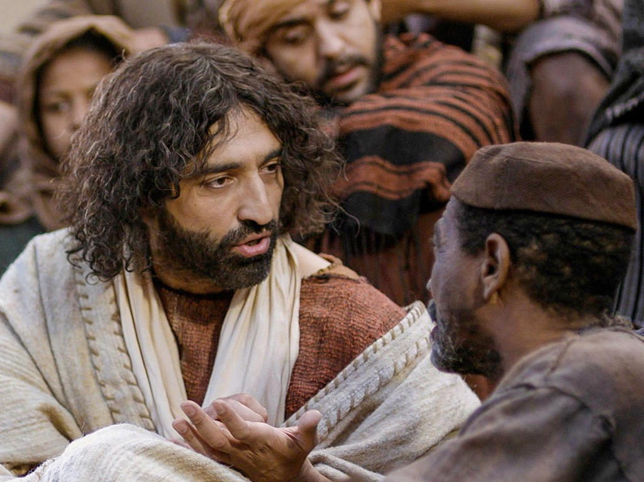
وصف مساق حياة المسيح
• BibleStudyDownloads.org د. ريك غريفيث • مؤسَّسة الدراسات اللاهوتيَّة الأردنيَّة
Notes:
Intro: Fact or Fiction...

Slide 2
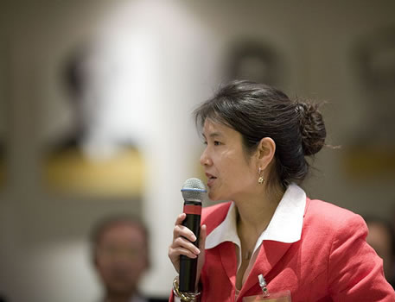
عرف عن نفسك
الإسم
البلد
البرنامج الدراسي
العائلة
الكنيسة
هدف الخدمة

Slide 3

خيارات الملاحظات
حياة المسيح
رقمية على BibleStudyDownloads حياة المسيح link
(مجاناً)
مطبوعة
(10$ لكل نسخة)

Slide 4
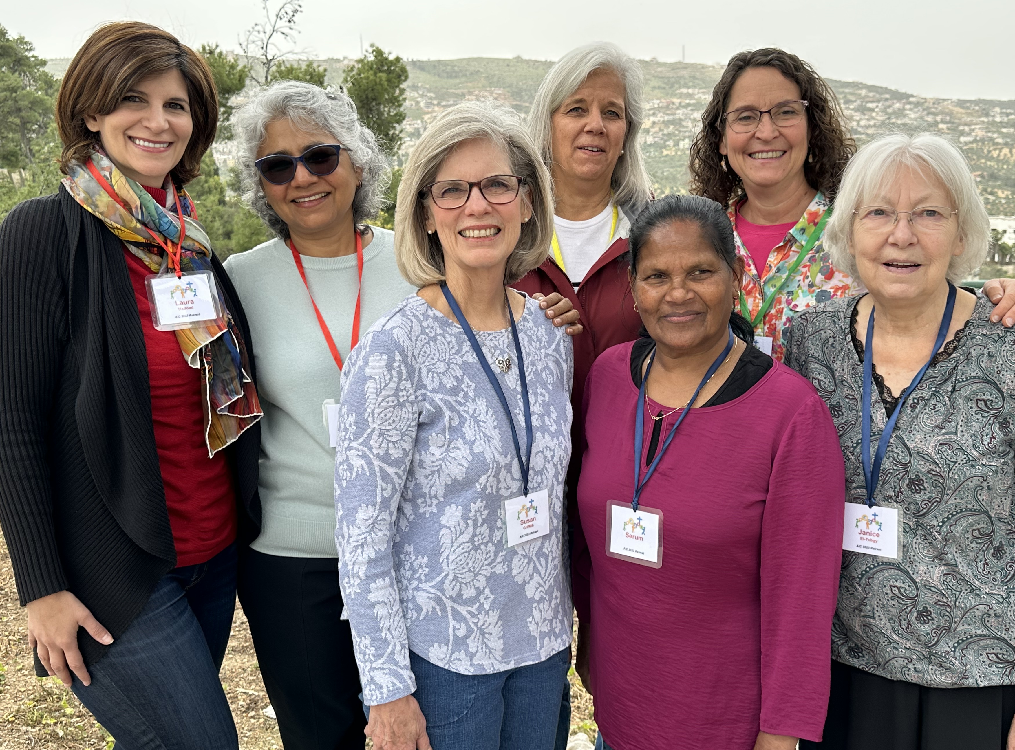
WOW Women’s Ministry
Women on Wednesday

Slide 5
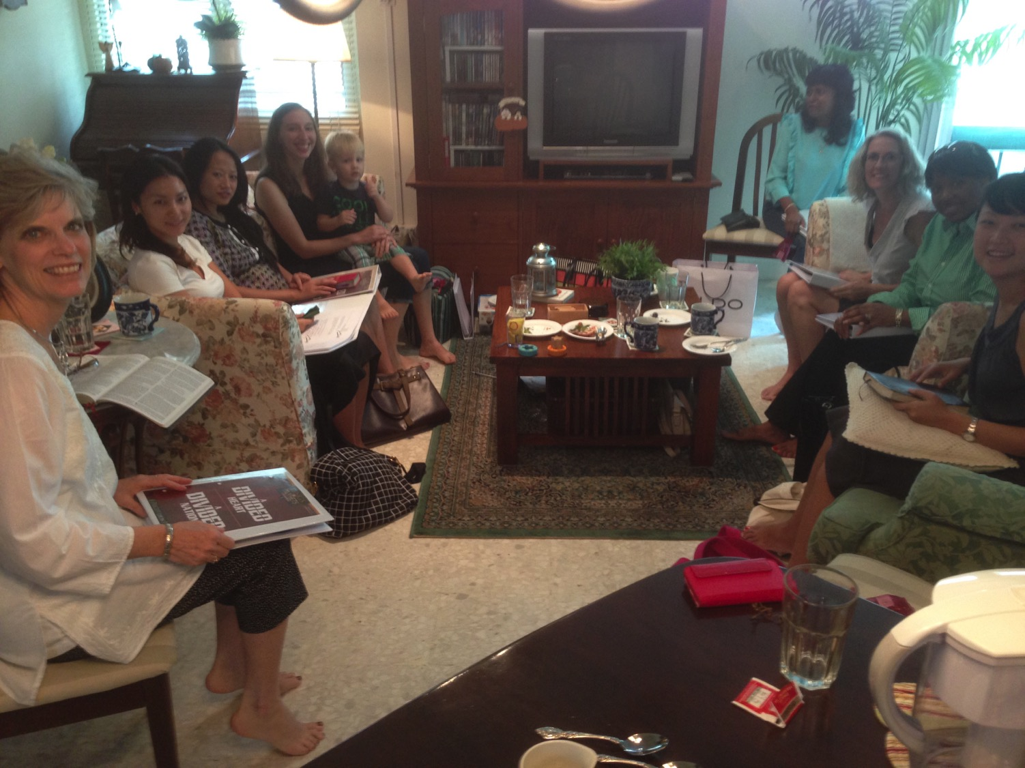
درس الكتاب للسيدات
من 1 و2 تسالونيكي
أمريكا • سنغافورة • نيوزيلاندة• هولندا

Slide 6
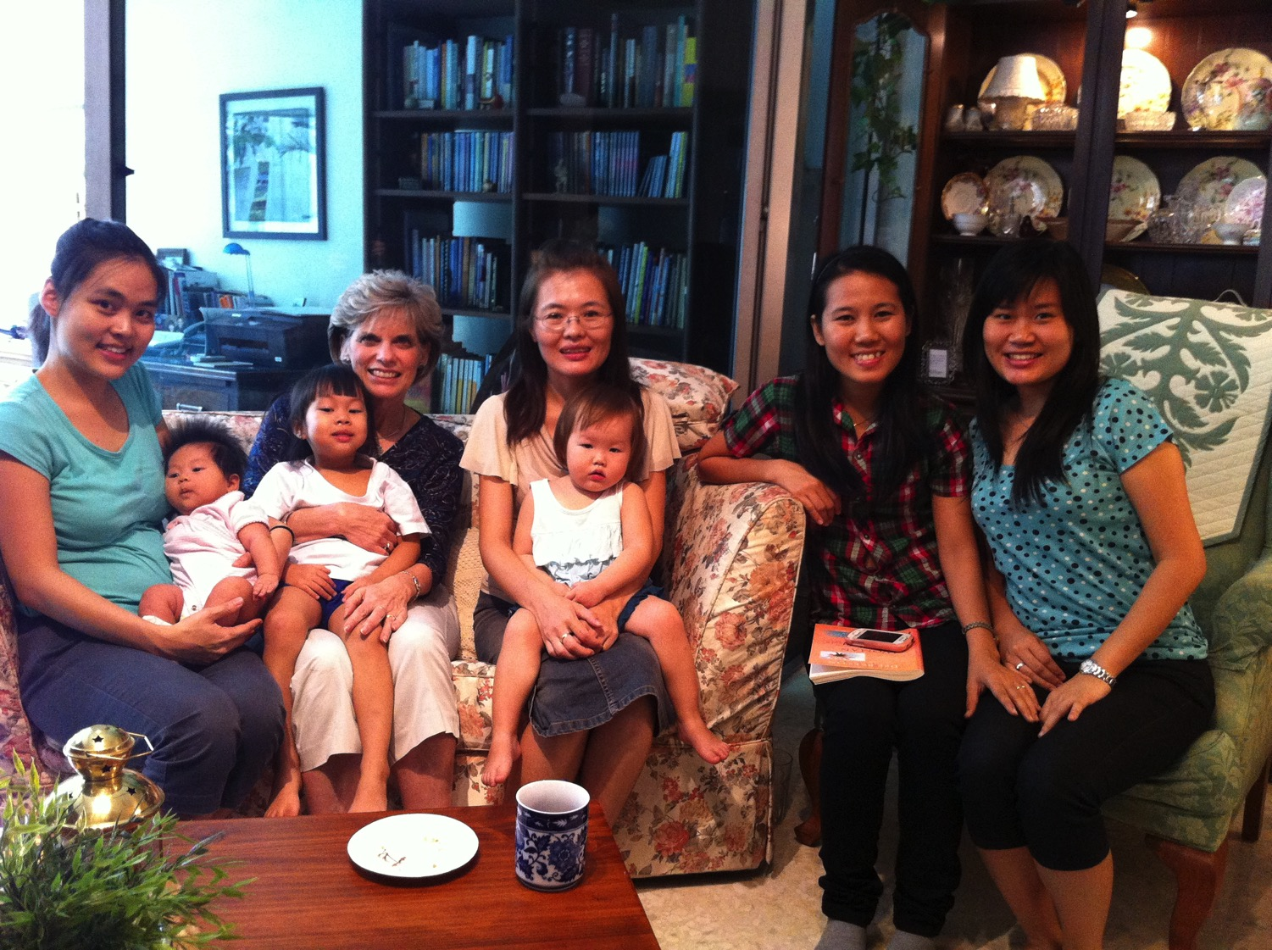
تايلاند • منغوليا • ميانمار • أندونيسيا
Notes:
INTERVIEWER: And Susan, what ministries has the Lord granted you?
SUSAN: I have been teaching the wives of leaders at SBC. These 5 women come from 5 different nations!
SUSAN: I also lead the woman's Bible study at our church

Slide 7
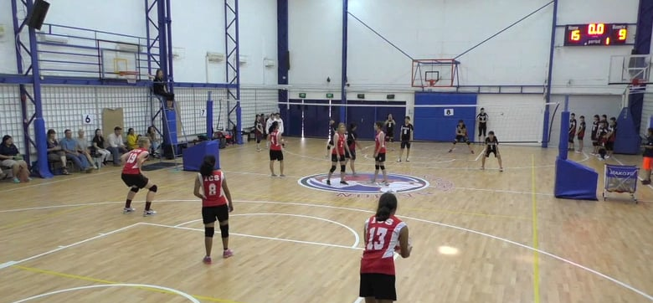
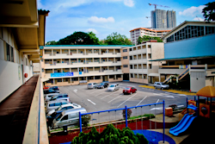
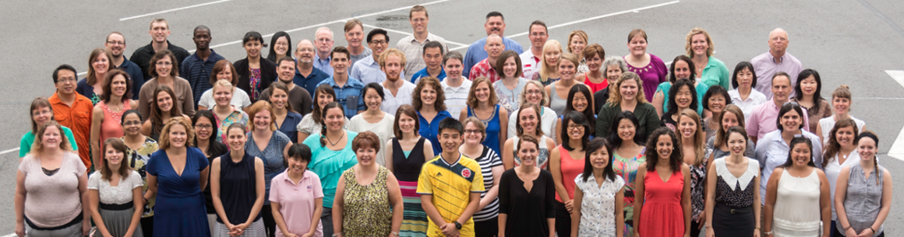
مدرسة المجتمع الدولي
(تأسست 1993)

Slide 8




هناك 480 طالباً وطالبة في مدرسة المجتمع الدولي
المملكة المتحدة
السويد
كوريا
سويسرا
اليابان
إيطاليا
أمريكا
تايلاند
الهند
المكسيك
مدرسة المجتمع الدولي
فنزويلا
أندونيسيا
البرازيل
جنوب أفريقيا
أستراليا

Slide 9
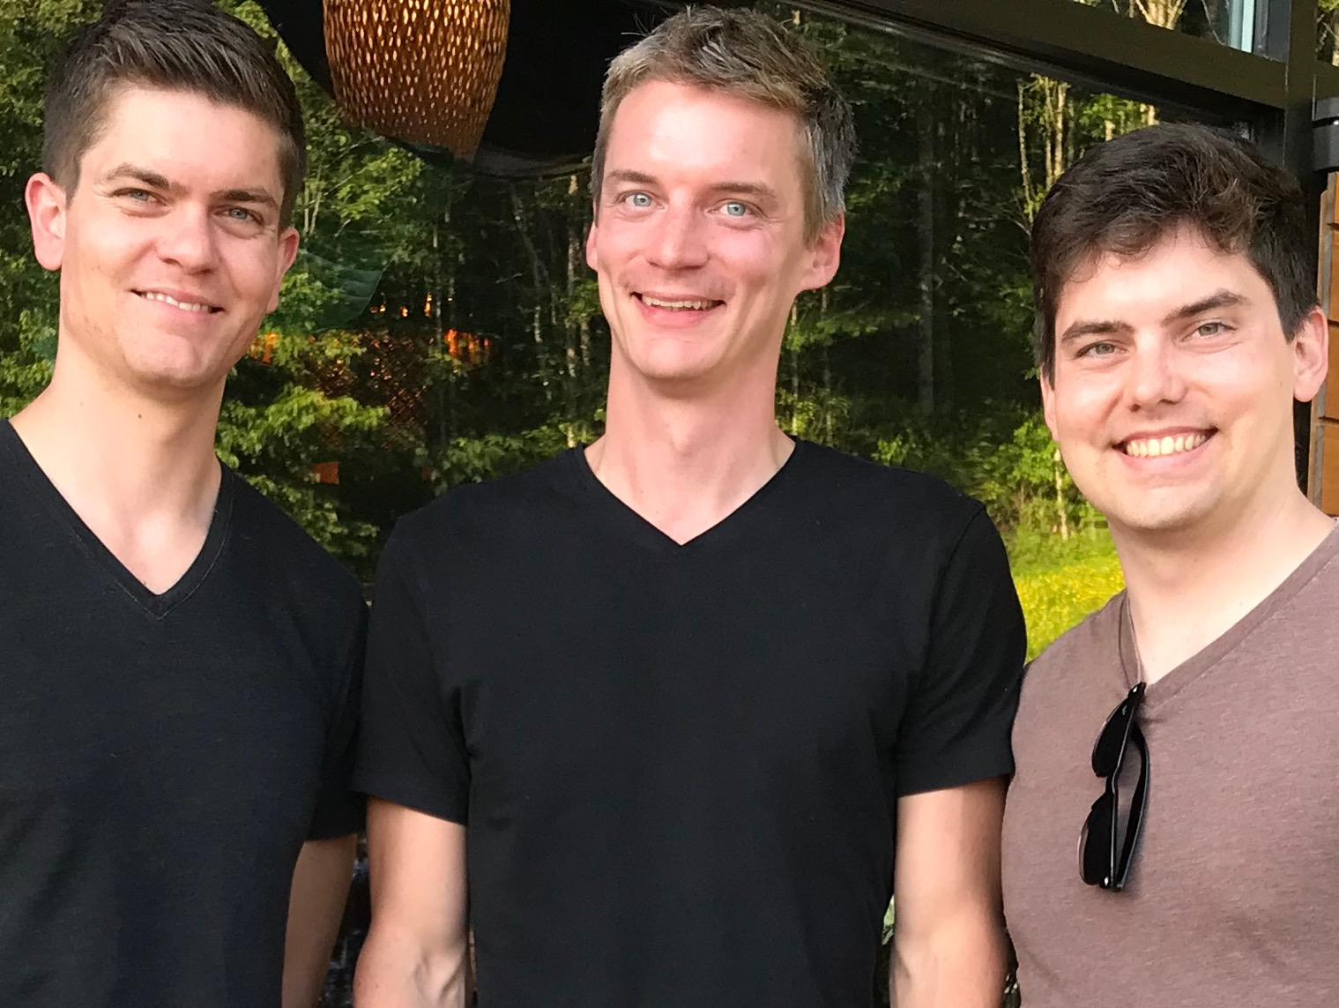
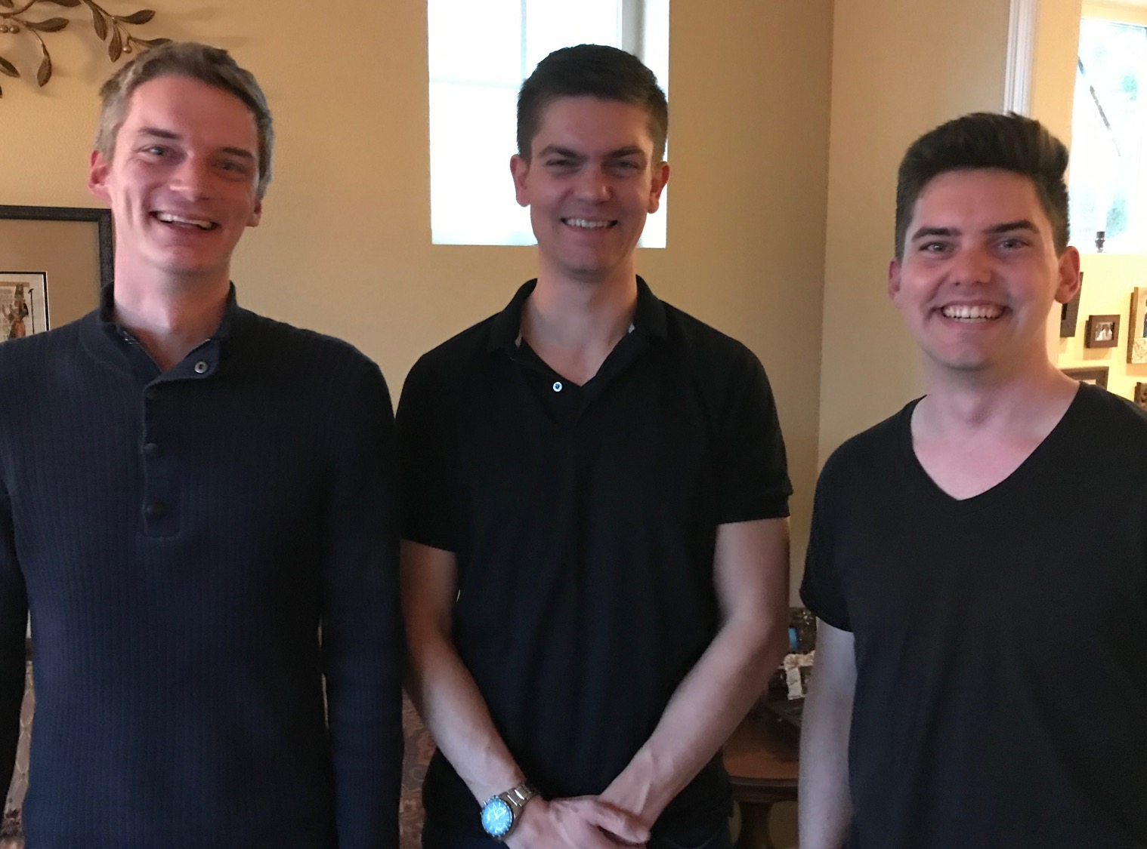
أولادنا الثلاثة

Slide 10
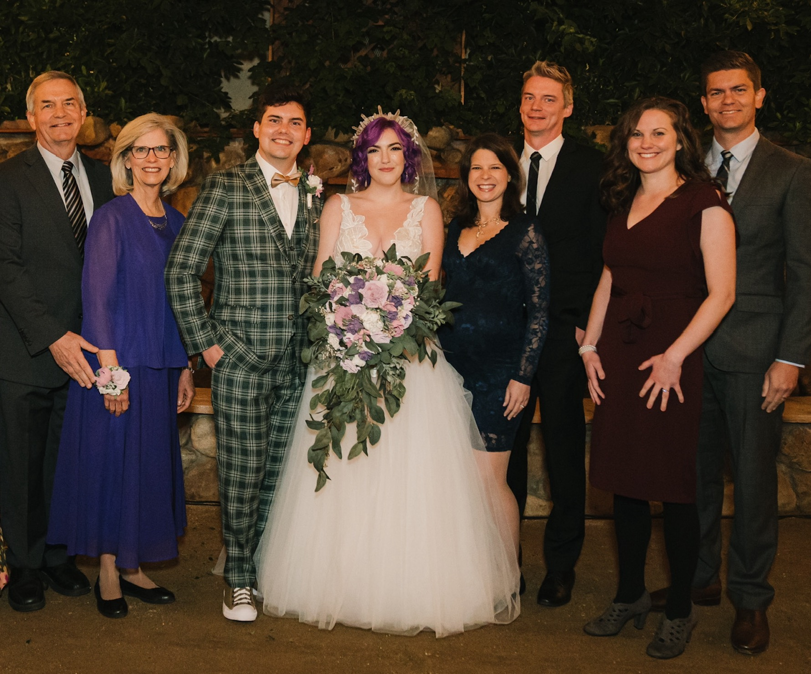
The Griffiths
28 Nov 2019
2022
ريك وسوزان
جون وكلوي
(30)
كيرت وكارا (36)
ستيفن و
كيتي
(33)

Slide 11
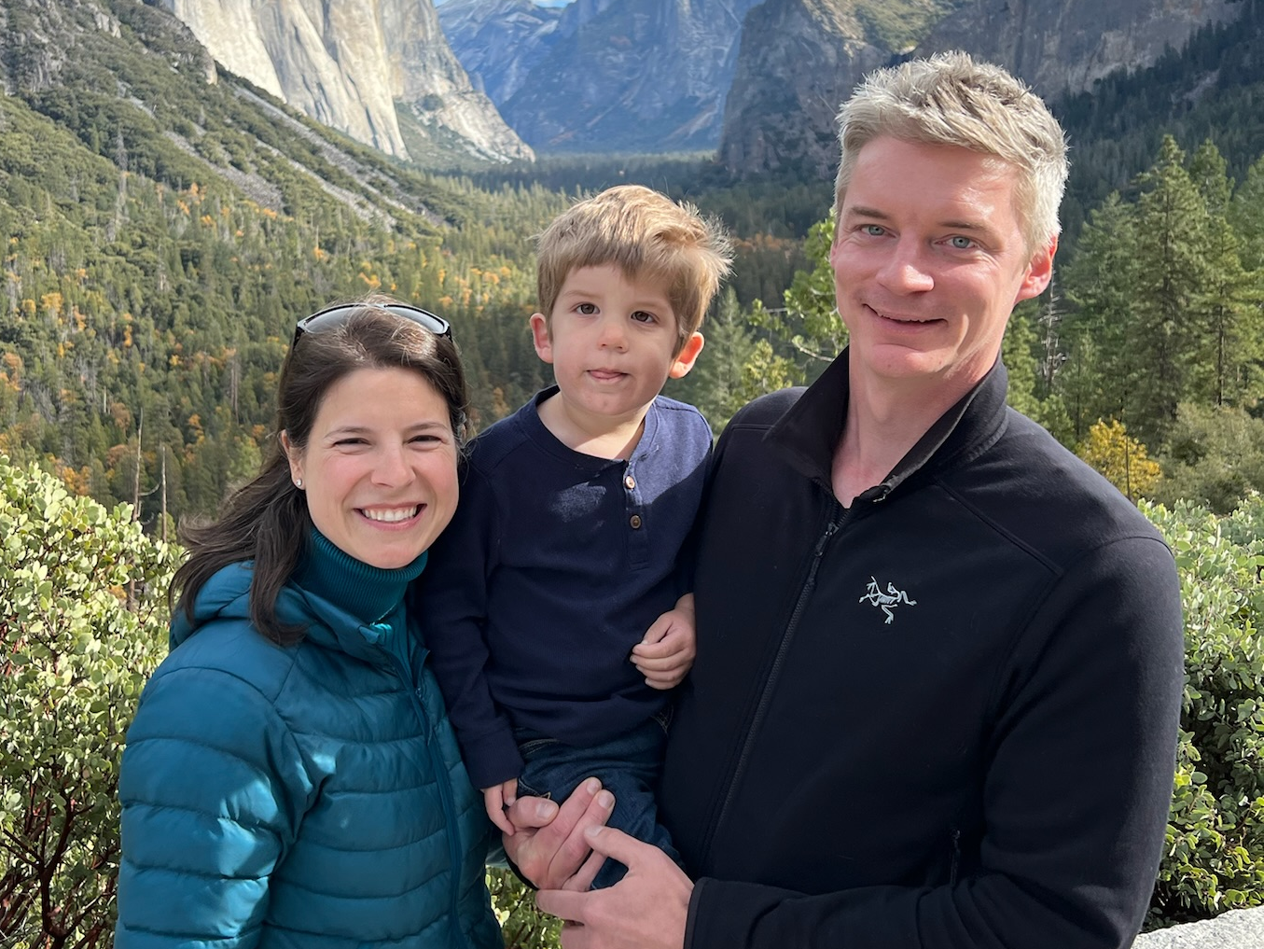
كيرت (٣٧) وكارا يمتلكان مؤسسة استشارات لشؤون الموظفين قرب سياتل
Notes:
Kurt and his wife Cara are in Seattle

Slide 12
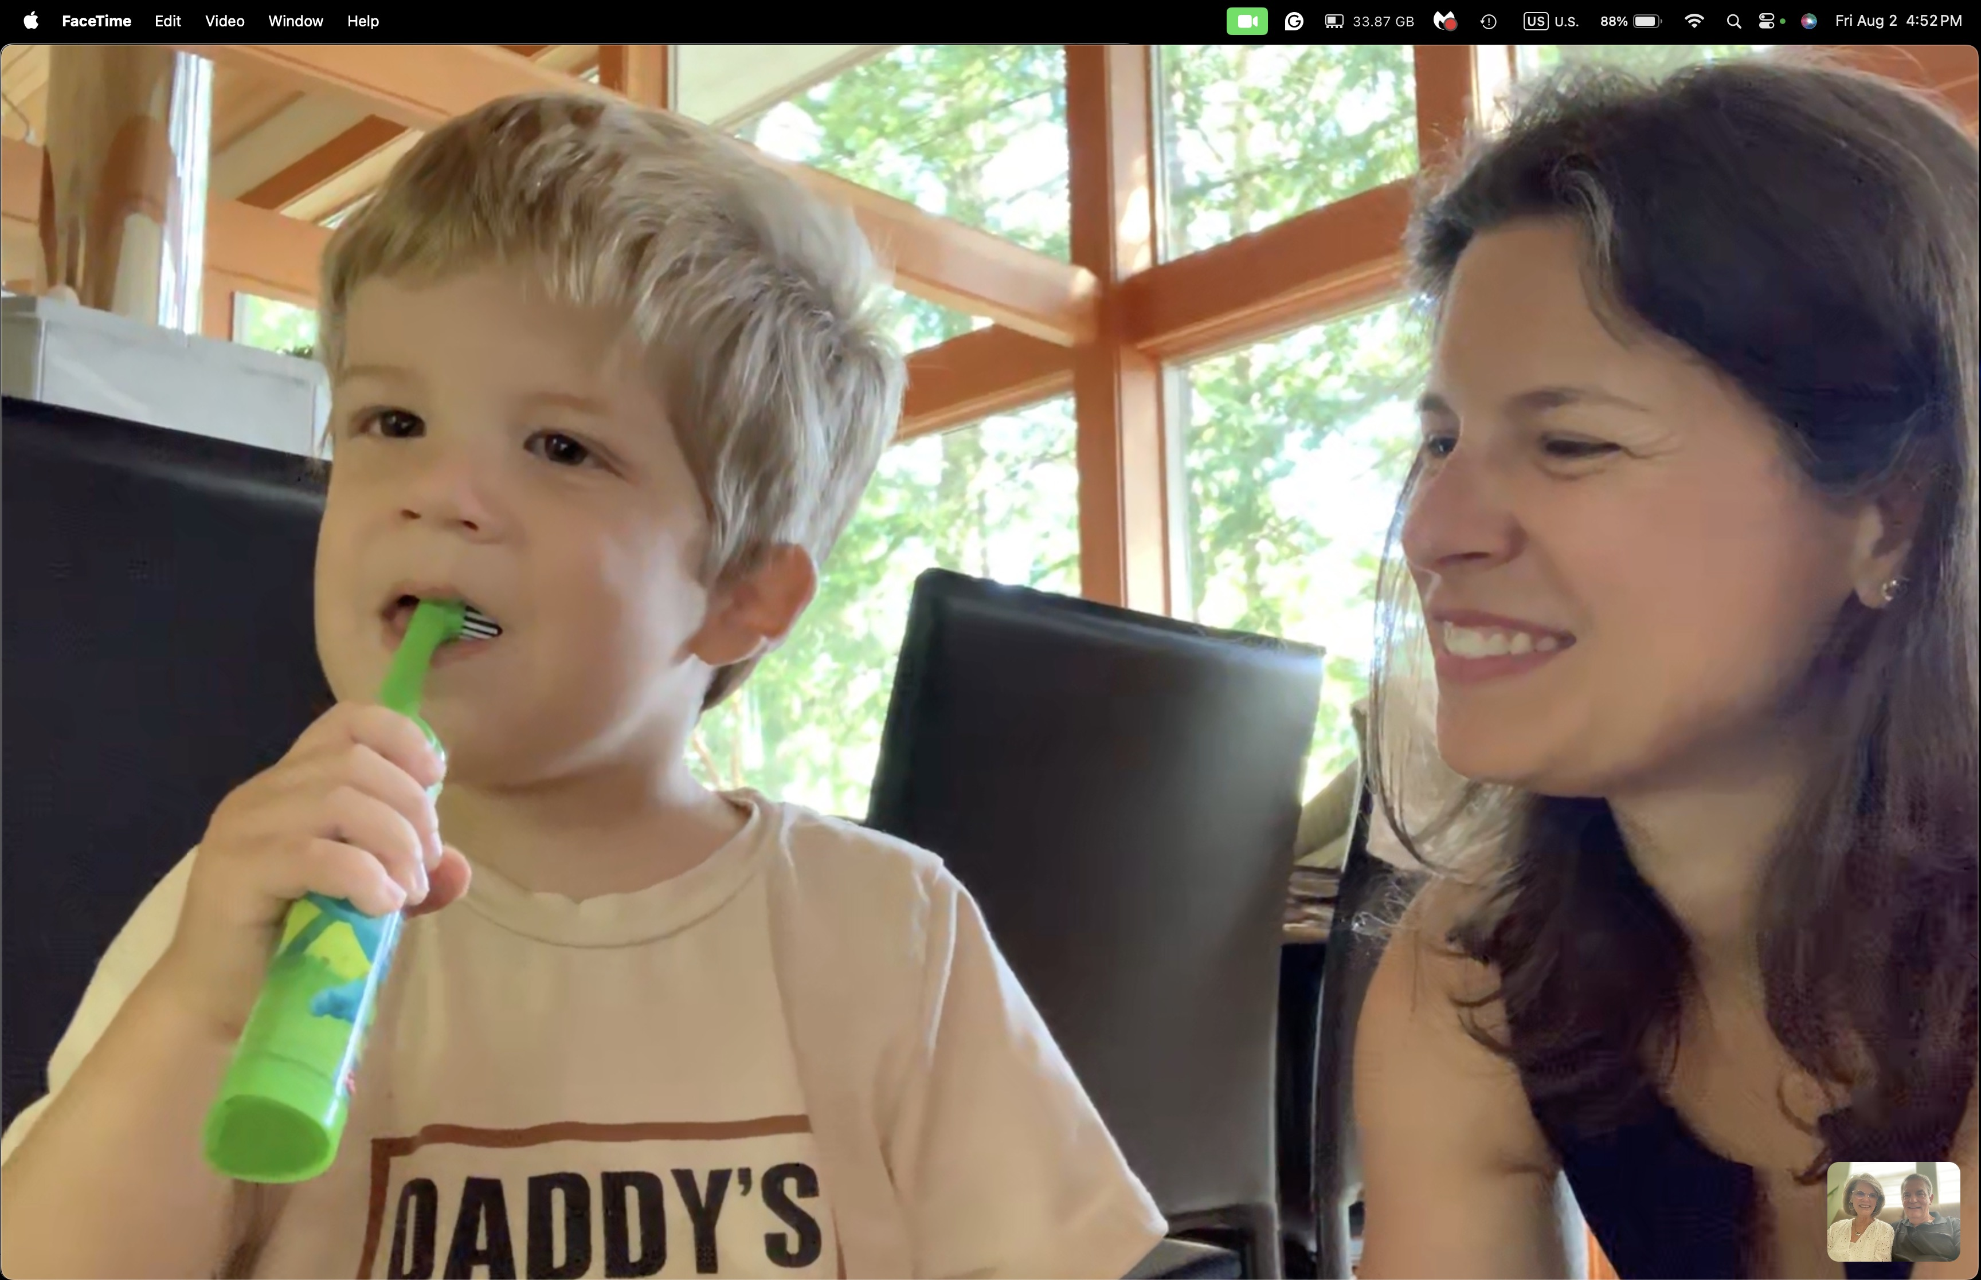
حفيدنا كادون البالغ من العمر 20 شهرًا
8-month-old grandson Kadon
حفيدنا ذو الثلاث سنوات جيسي

Slide 13
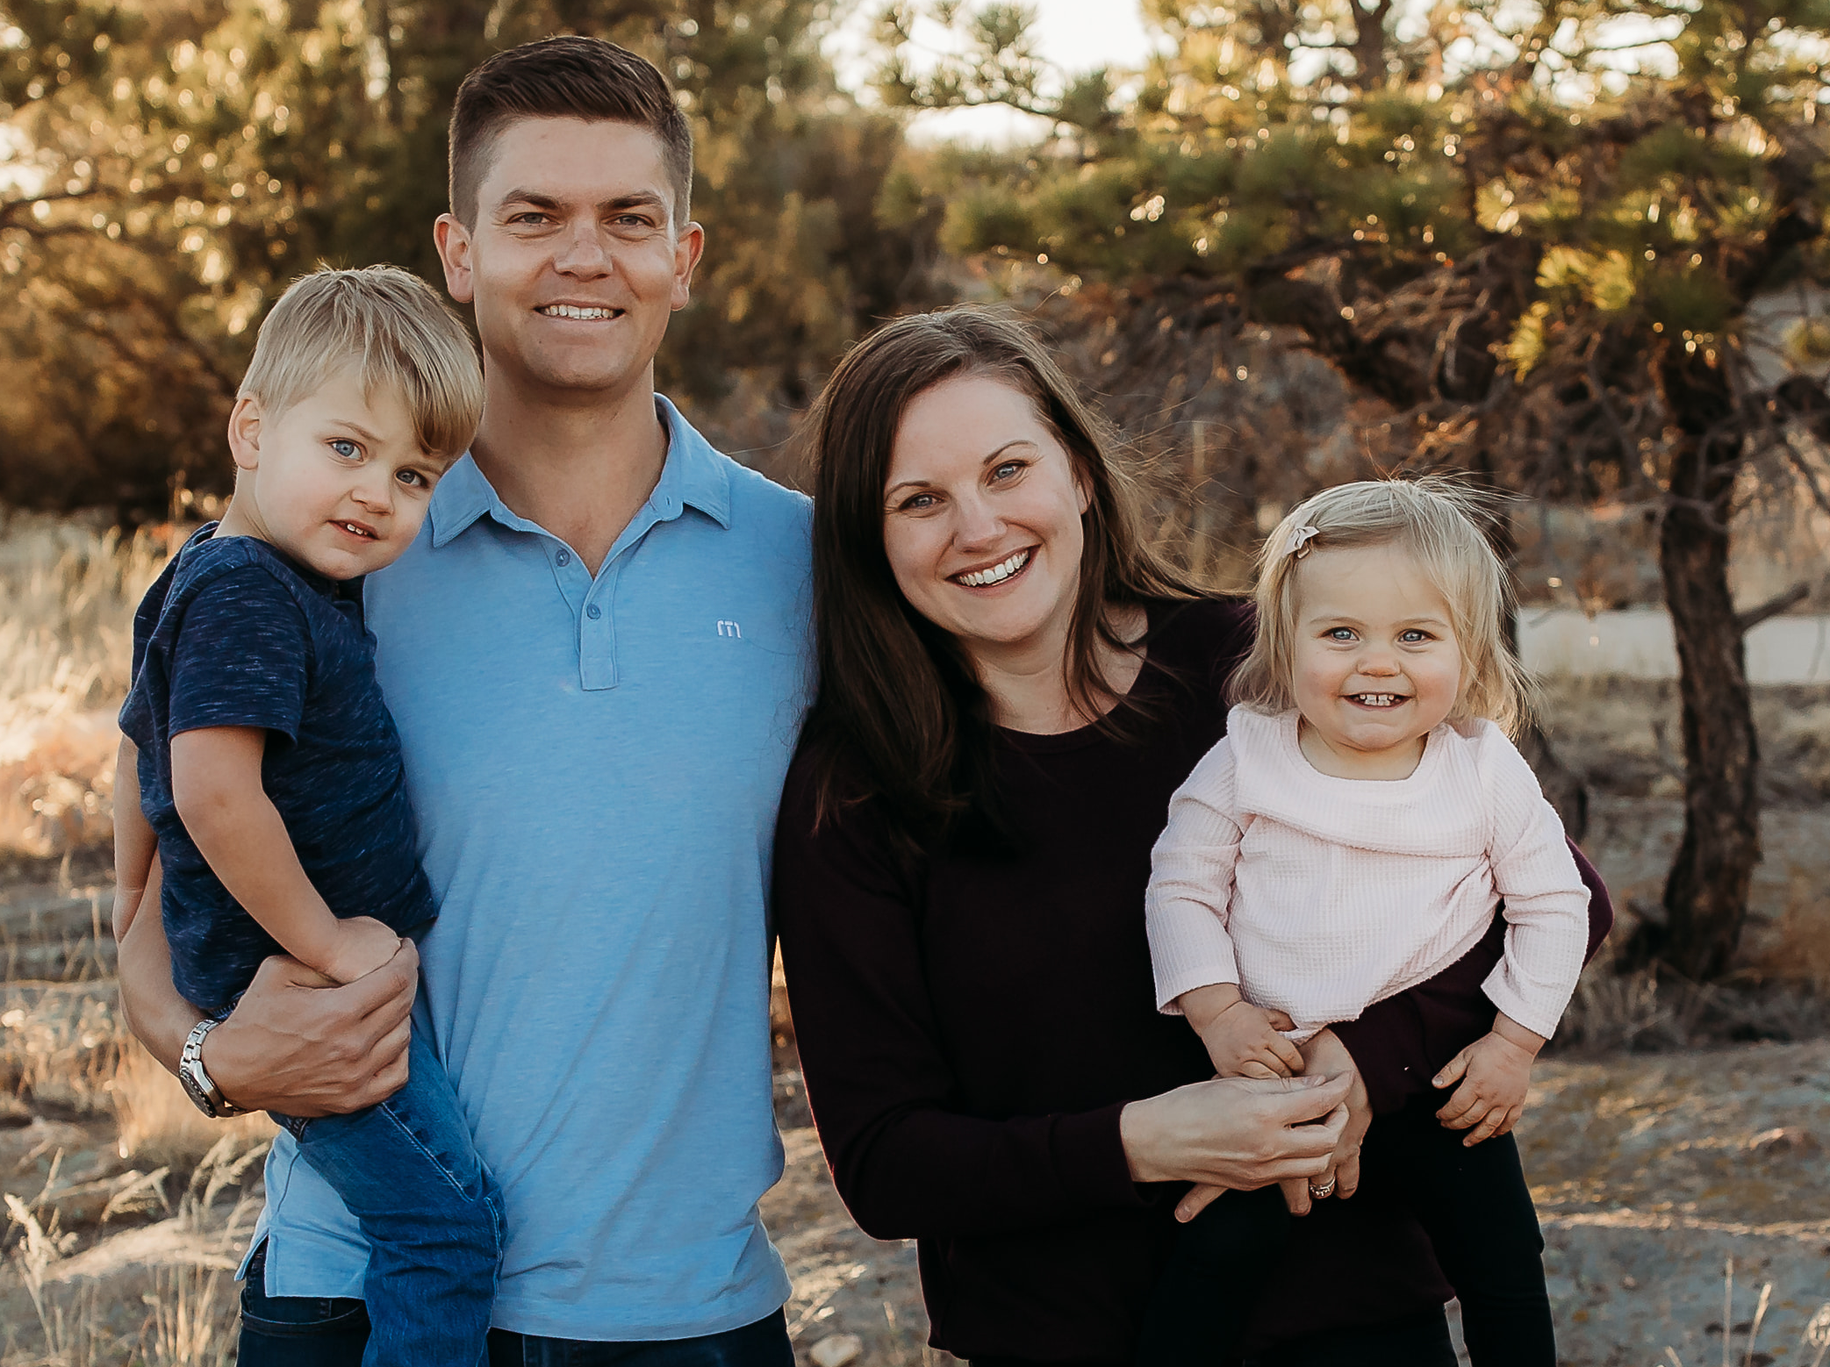
ستيفن، كيتي، وجيسي في جيج هاربور
Notes:
انضمَّت حفيدتنا، نورا، إلى العائلة في 31 تمُّوز 2021, ولكنَّنا نتساءل: لماذا أحضرنا الله الآن إلى الأردن؟ لا أعلم
______
Common-67

Slide 14


حفيدنا جيسي البالغ من العمر خمس سنوات

Slide 15
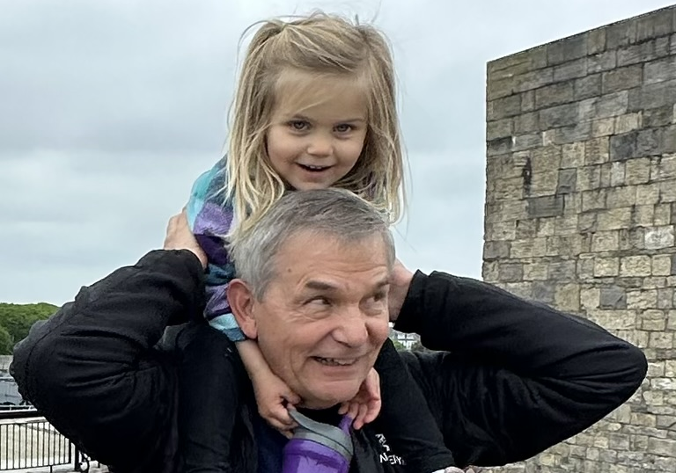
حفيدتنا نورا البالغة من العمر ثلاث سنوات

Slide 16
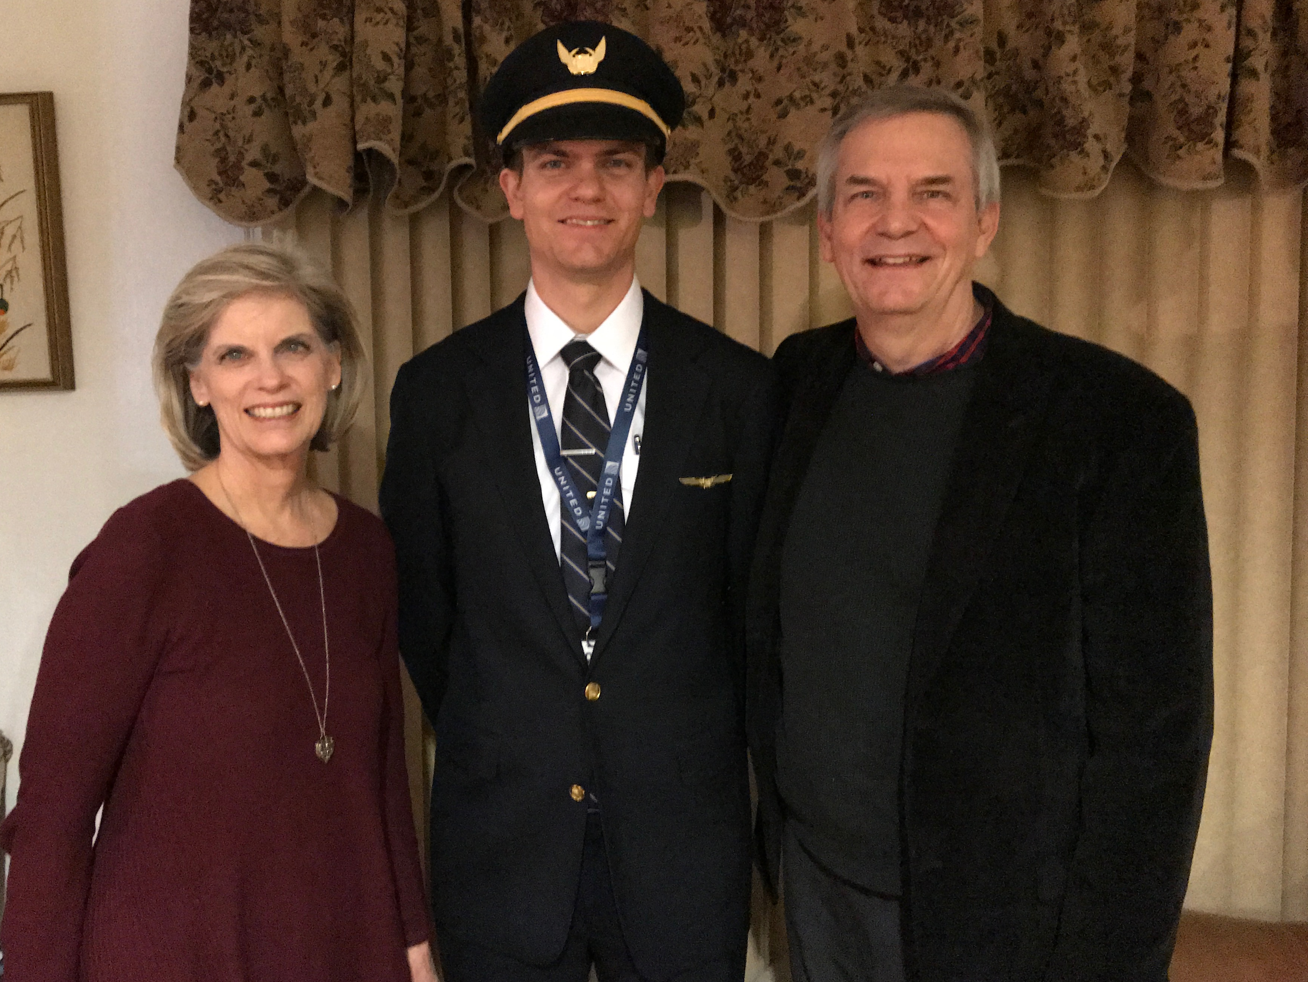

ستيفن (٣٥) يدرب طياري المتحدة في دينفر
6
Notes:
Stephen and his wife Katie in Boise

Slide 17
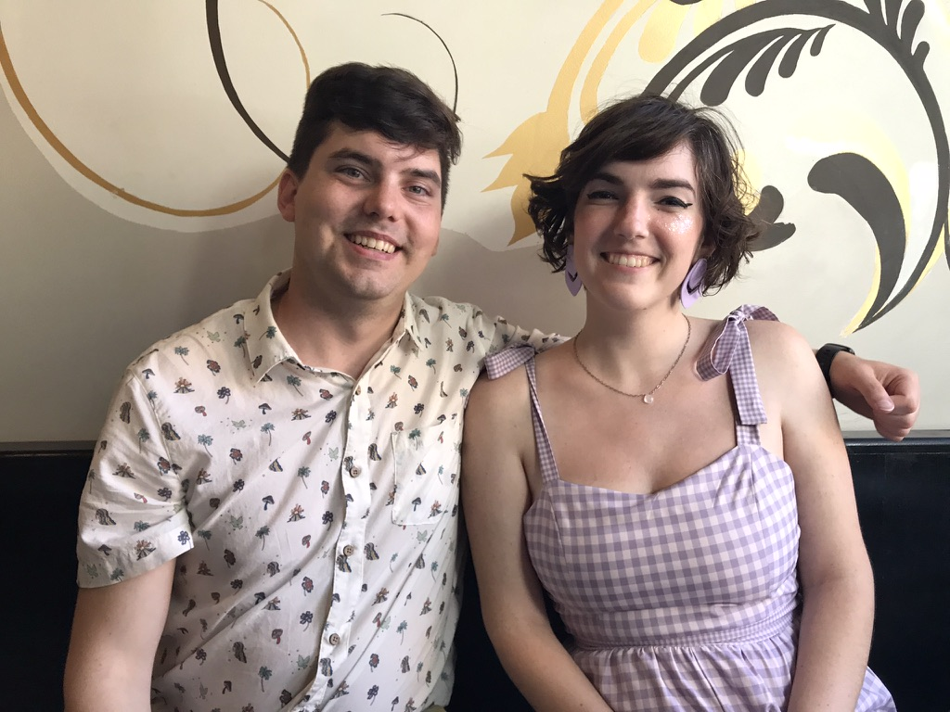
جون (٣١) تزوَّج كلُوي في باسادينا، كاليفورنيا، في عام 2022م
8
Notes:
يقوم جون بعمل التصميم الغرافيكي وتقوم كلوي بتصميم المواقع الإلكترونيَّة لشركات البرمجة الرقميَّة.
John does graphics and Chloe does web design for digital software companies.
___________
Common-70

Slide 18
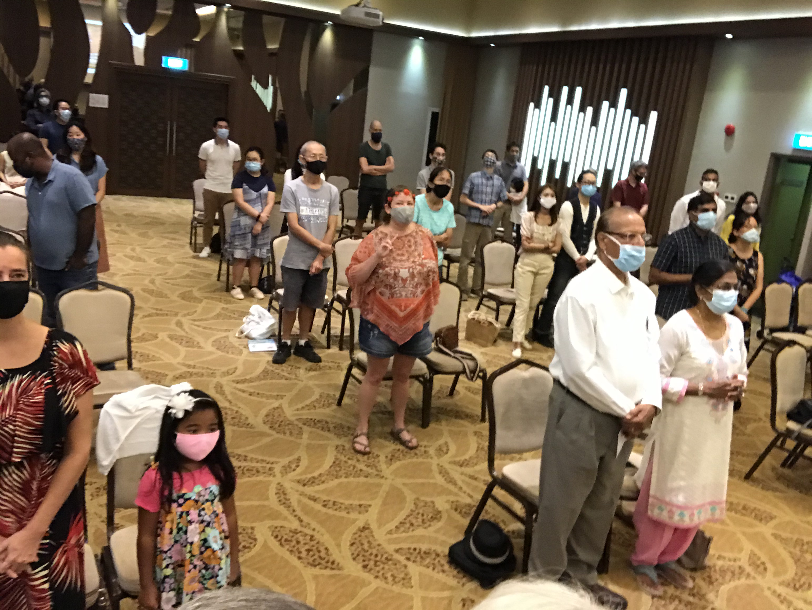

Our People
9
حزيران 2021
90 شخص من 16 أمة

Slide 19
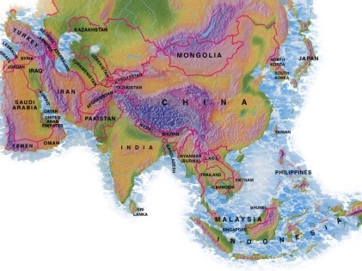

شعب الطرق المتقاطعة• حزيران 2021
المملكة المتحدة
المملكة المتحدة
روسيا
هولندا
منغوليا
إيطاليا
فرنسا
كوريا
هونغ كونغ
لبنان
مصر
اليابان
الصين
مينامار
ألمانيا
تايوان
كندا
الهند
أمريكا
تايلاند
أثيوبيا
ماليزيا
زيمبابوي
جنوب أفريقيا
الفلبين
سنغافورة
أندونيسيا
CIC
أستراليا
نيوزيلاندا
كينيا
Notes:
لدينا حوالي 20% من الهنود في كنيستنا, نقدم الشكر للقديس توما الذي تغلب على شكه ليشهد ليسوع في الهند
Our June 2021 church of 90 people stem from 16 different countries around the world: Australia (David & Fiona), China (Jianji), Egypt (Tamara), France (Valentin), Korea (Grace Kim), India (Cynthia), Indonesia (Rena), Kenya (Jacqueline Ngare), Nepal (Joshua Limbu), Netherlands (Toes), Singapore (Albina), South Africa (Melody Hertenberger), Taiwan (Maple), Thailand (Mae), UK (James & Gabi), USA (Jim & Jacqui).
This does not include people who have recently attended only once:
Nor does it include missionaries living back in their countries but still are members of CIC: Maple (Taiwan), Budmaa (Mongolia)
Previous: Canada (Gloria Lee), Ethiopia (Lele), Malaysia (Aston, Naomi), Netherlands (Dies & Desiree), Philippines (Micah), South Africa (Melody),

Slide 20
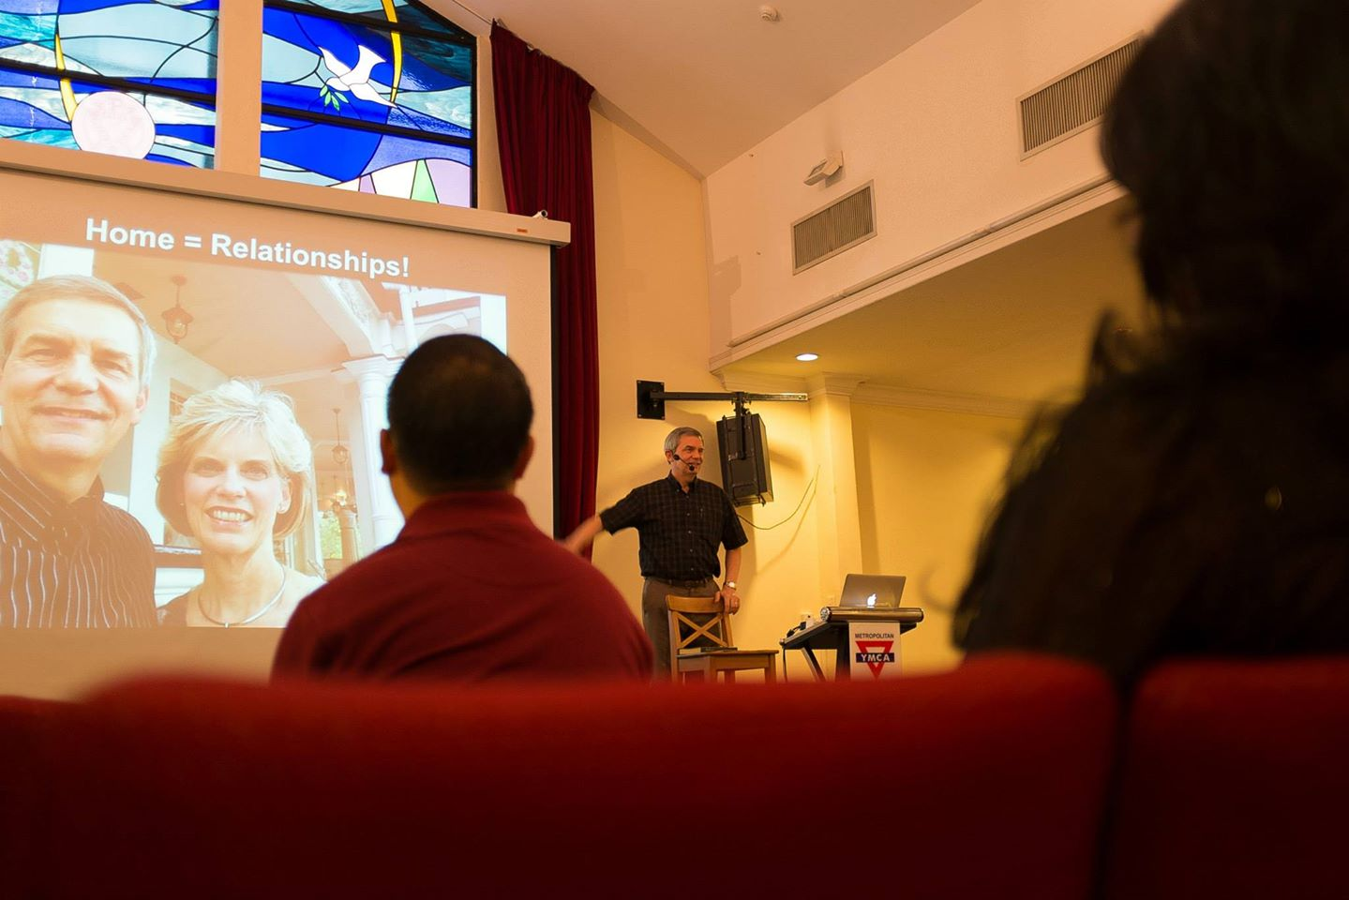
Our People
9
الوعظ من خلال الكتاب
Notes:
RICK: Yes, we helped start Crossroads International Church in 2006 and I serve as the pastor-teacher.

Slide 21
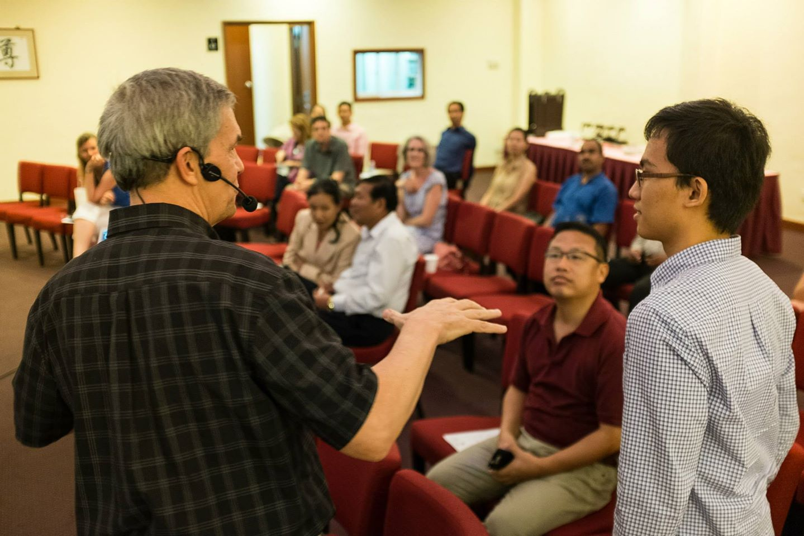
Our People
9
طلاب كلية سنغافورة للكتاب المقدس
يخدمون في الكنيسة
Notes:
We also helped start Crossroads International Church in 2006 where I served as the pastor-teacher.

Slide 22
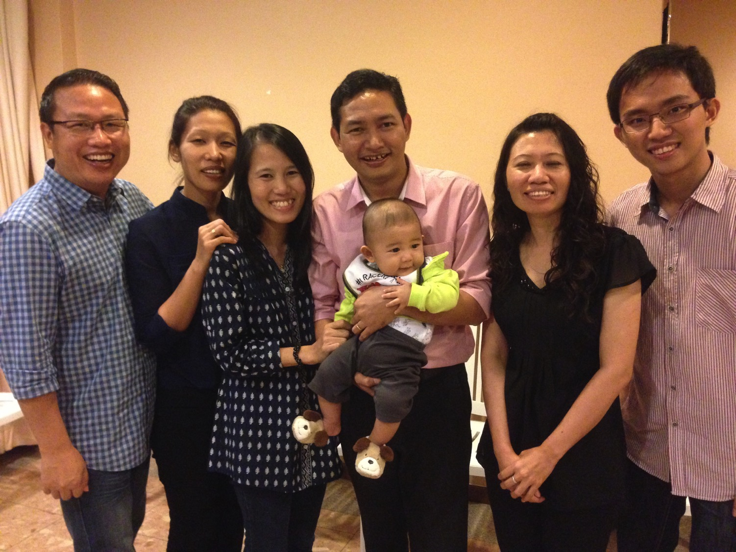
Our People
9
طلاب كلية سنغافورة للكتاب المقدس
يخدمون في الكنيسة
Notes:
One special joy is mentoring my students who serve with us at church and led ministries to youth, children, home groups, and the worship team.

Slide 23
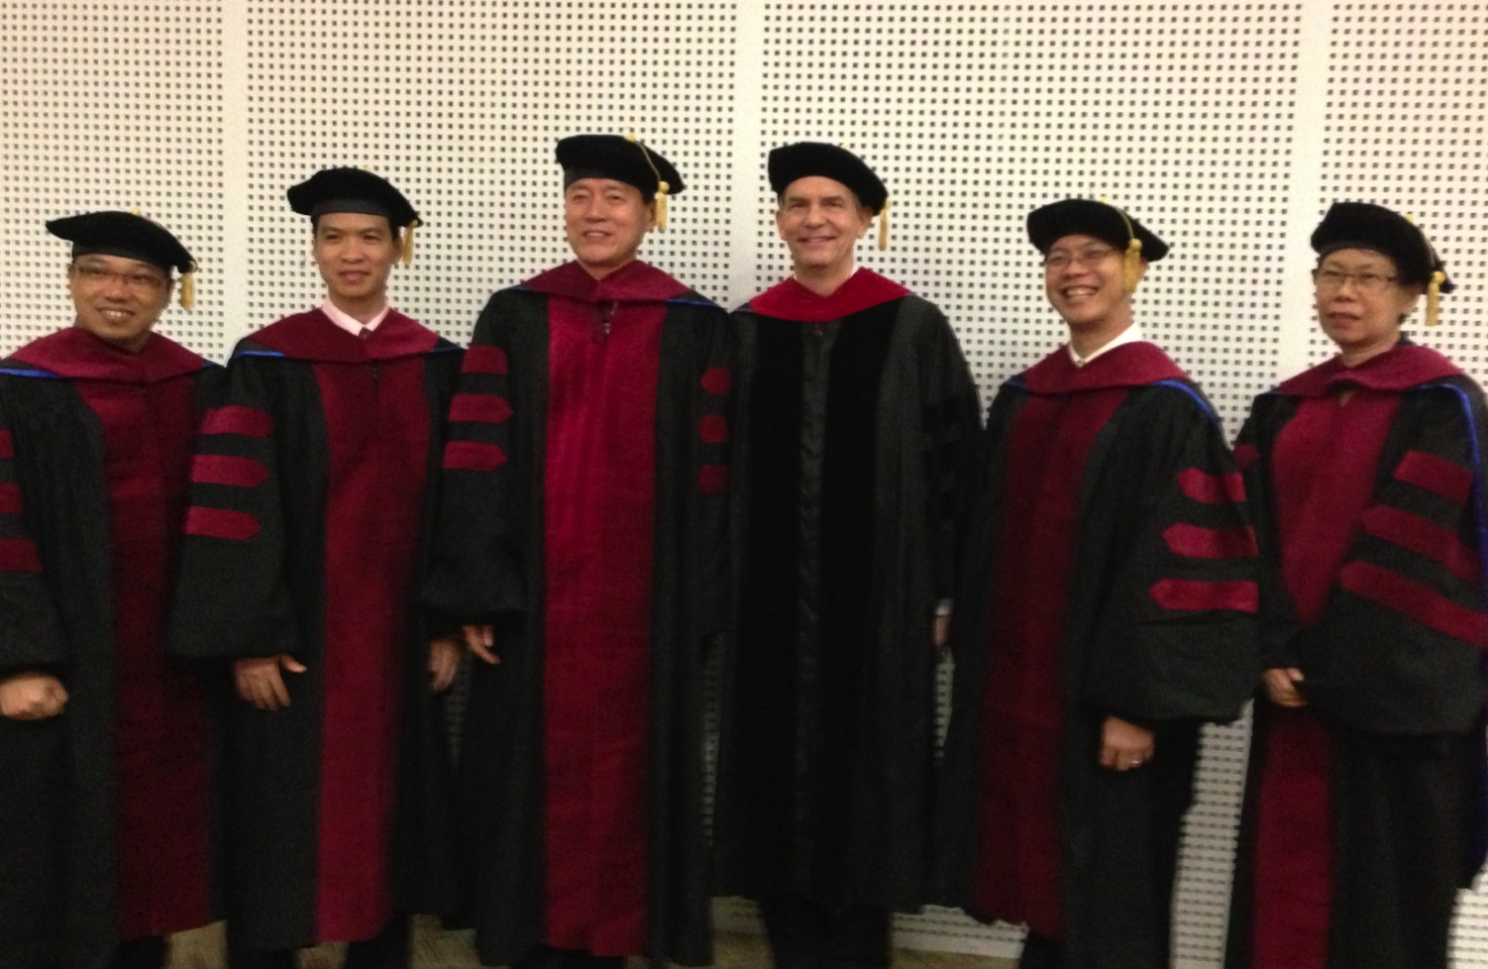
أقوم بقيادة دراسات الدكتوراة في الخدمة
في كلية سنغافورة للكتاب المقدس
9
Notes:
I'm also the director of the doctoral program at SBC that trains about 80 seminary professors and pastors throughout Asia in English and Chinese. Generally each year about 5 of them received their Doctor of Ministry degree.

Slide 24
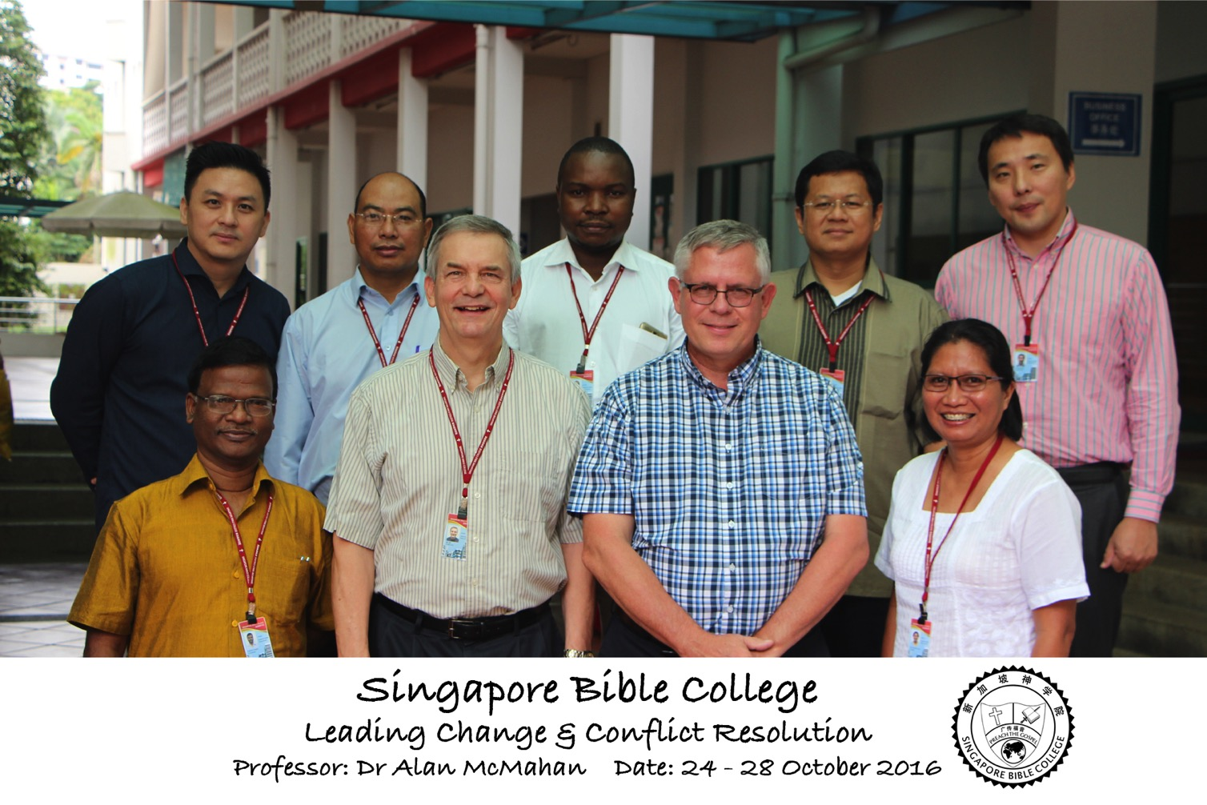
Leading Change & Conflict Resolution
(Dr. Alan McMahan Oct 2016)

Slide 25
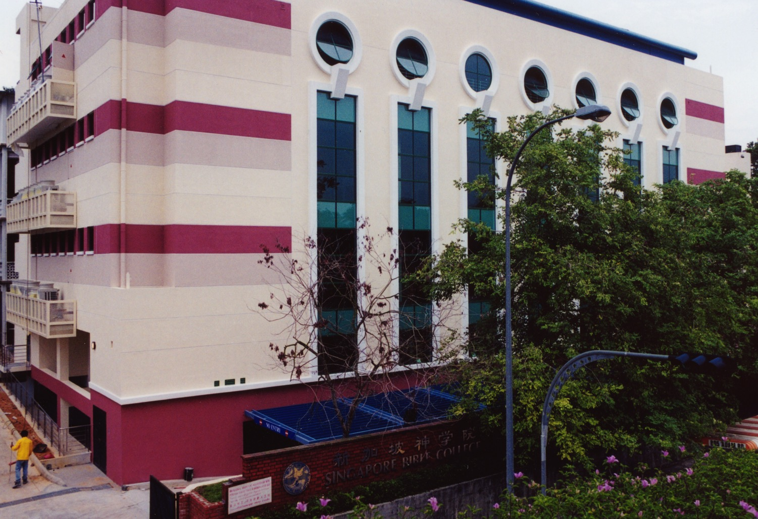
كلية سنغافورة للكتاب المقدس
9
Notes:
I've served as a seminary professor with 30 other faculty at Singapore's largest training school: Singapore Bible College

Slide 26

طلاب كلية سنغافورة للكتاب المقدس
أمريكا
منغوليا
اليابان
كوريا
الصين
هونغ كونغ
ميانمار
الهند
تايلاند
فيتنام
الفلبين
ماليزيا
سنغافورة
كلية سنغافورة
اندونيسيا
Notes:
These faithful leaders are from about 25 countries who come to us in Singapore for masters and doctoral-level training. We train them to build into others back in their home countries.

Slide 27
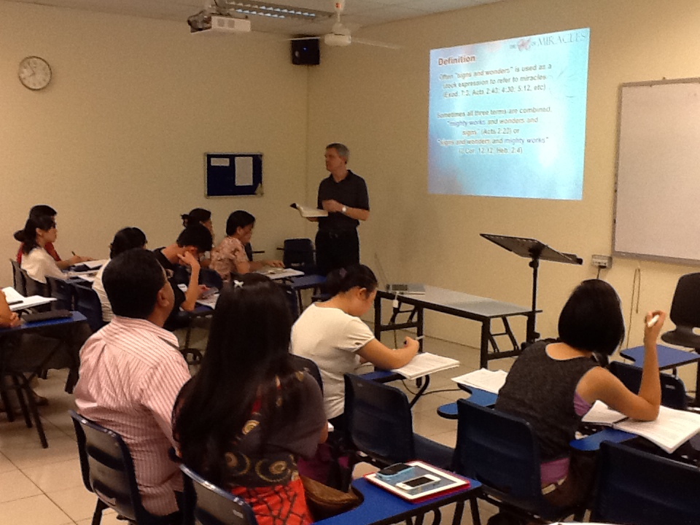
طلاب كلية سنغافورة للكتاب المقدس
9
Notes:
Most of these students are first-generation Christians eager to share the gospel with their own people!

Slide 28
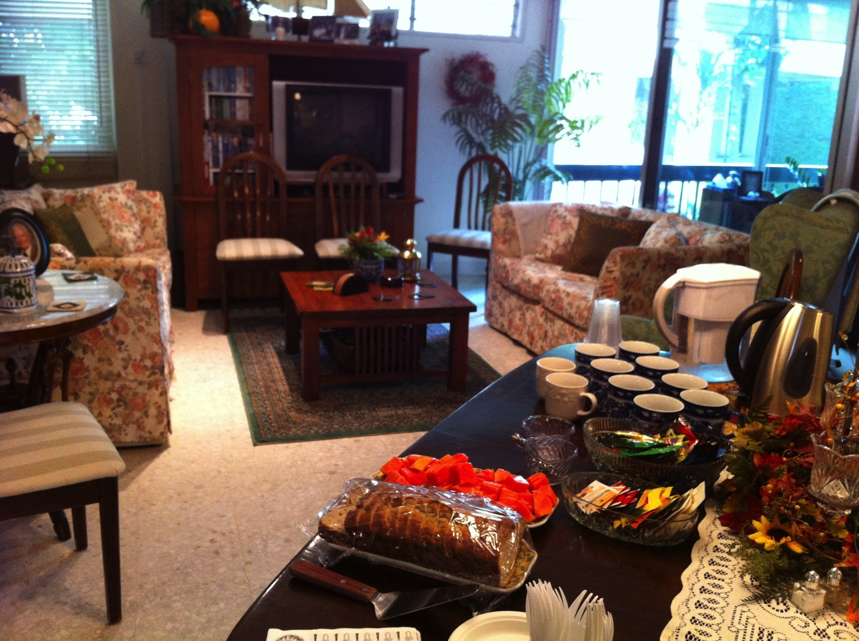
شقتنا في كلية سنغافورة للكتاب المقدس
9
Notes:
Our Wednesday pattern to set up the table for our Pastoral Care Group that comes up to our apartment on campus.
__________________
Common-520
LC-00-Syllabus-32
NS-00-Syllabus-34

Slide 29
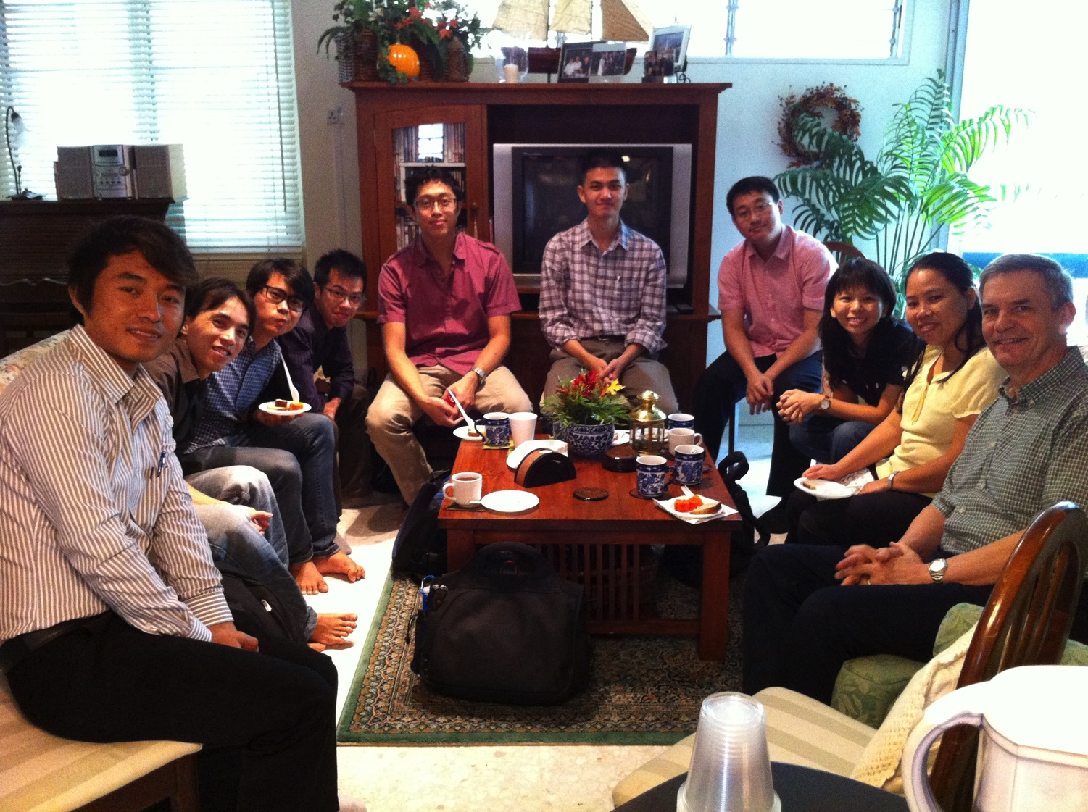
مجموعة الخدمة الرعوية
في كلية سنغافورة للكتاب المقدس
9
Notes:
Our Pastoral Care Group has 9 students from Myanmar, Vietnam, Singapore, and Hong Kong.
__________________
Common-520
LC-00-Syllabus-32
NS-00-Syllabus-34

Slide 30
المساقات التي قمتُ بتدريسها منذ عام 1991م
(باللغات الإنجليزيَّة • الأندونيسيَّة • الصينيَّة)
المساقات التي تُقدِّم مسْحًا: * الكتاب المقدَّس بصورةٍ أساسيَّة
العهد الجديد العهد القديم دراسة الكتاب المقدَّس
مساقات الخلفيَّات: * الأبحاث والكتابة
العهد الجديد العهد القديم جغرافيا الكتاب المقدَّس
مساقات اللاهوت: * الخَلْق * يسوع
الكنيسة * الروح القدس * (علم) الخلاص * الأخرويَّات
مساقات الوعظ:
علم الوعظ 1 - علم الوعظ 2
Notes:
كنتُ أقوم بتعليم أولئك القادة كلَّ سِفْرٍ من الكتاب المقدَّس من المساقات التي تُقدِّم مسْحًا، إضافةً إلى مساقات الخلفيَّات لكلٍّ من العهد القديم والعهد الجديد، ومساقاتٍ تتناول ستَّة جوانب من اللاهوت، ومساقاتٍ عن كيفيَّة الوعظ.
___________
Common-75

Slide 31

مؤسستنا الإرسالية

Slide 32
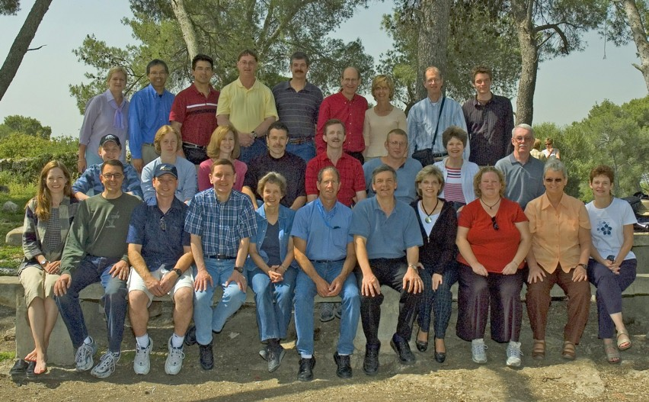
أساتذة مؤسستنا في إسرائيل
Notes:
Dr Rick led a tour of Israel for seminary professors and other educators in 2007.
__________________
Common-503
LC-00-Syllabus-32
NS-00-Syllabus-34

Slide 33
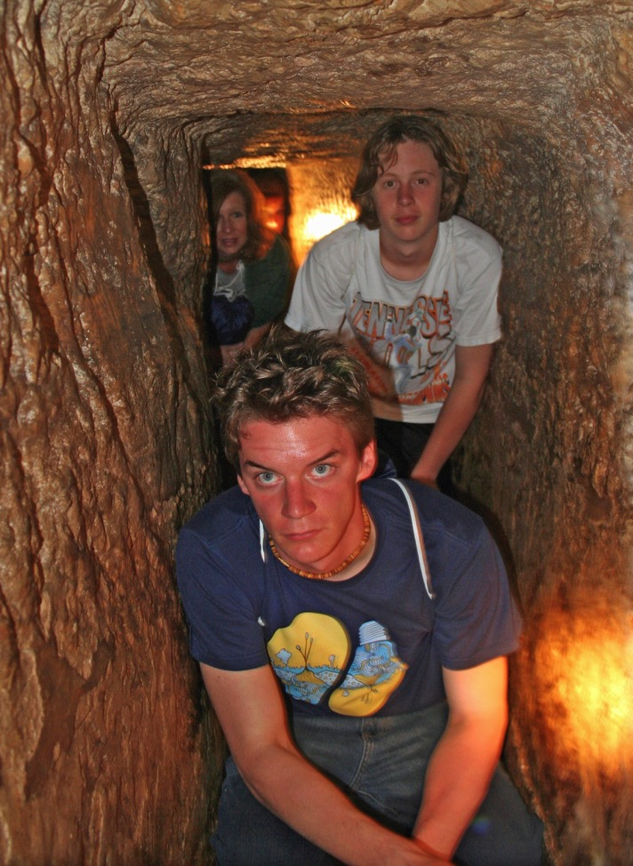
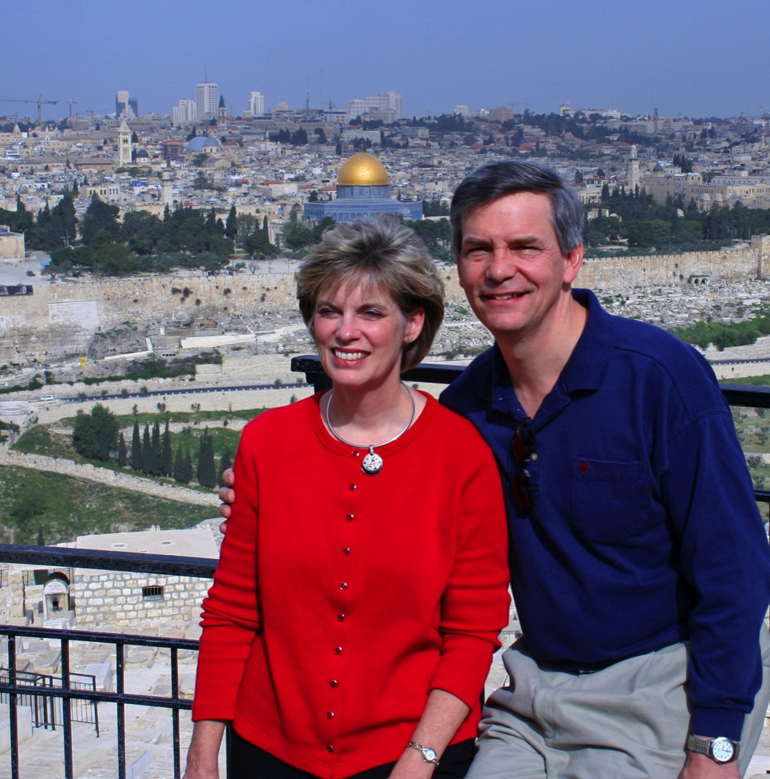
سوزان وريك على جبل الزيتون
كيرت في نفق حزقيا

Slide 34
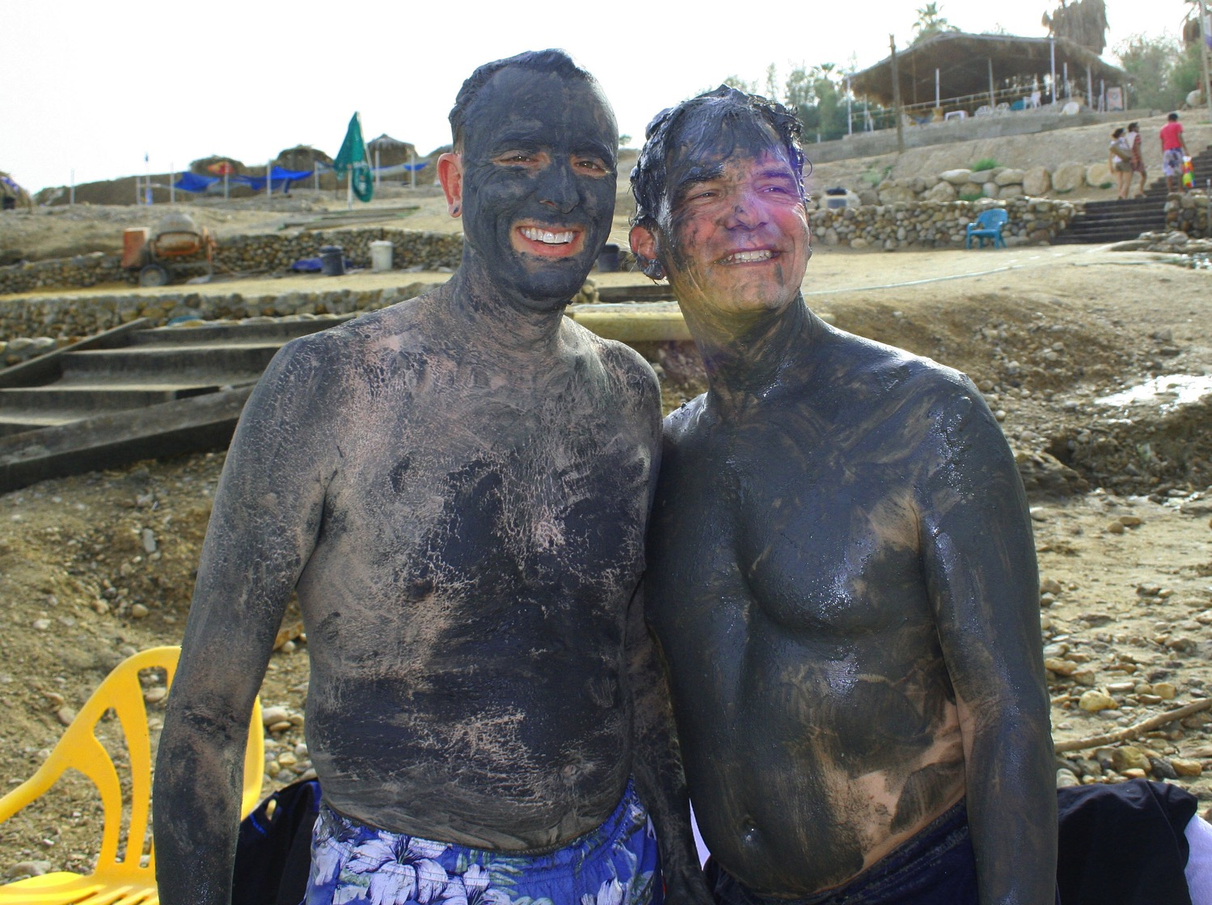
Dead Sea Mud

Slide 35
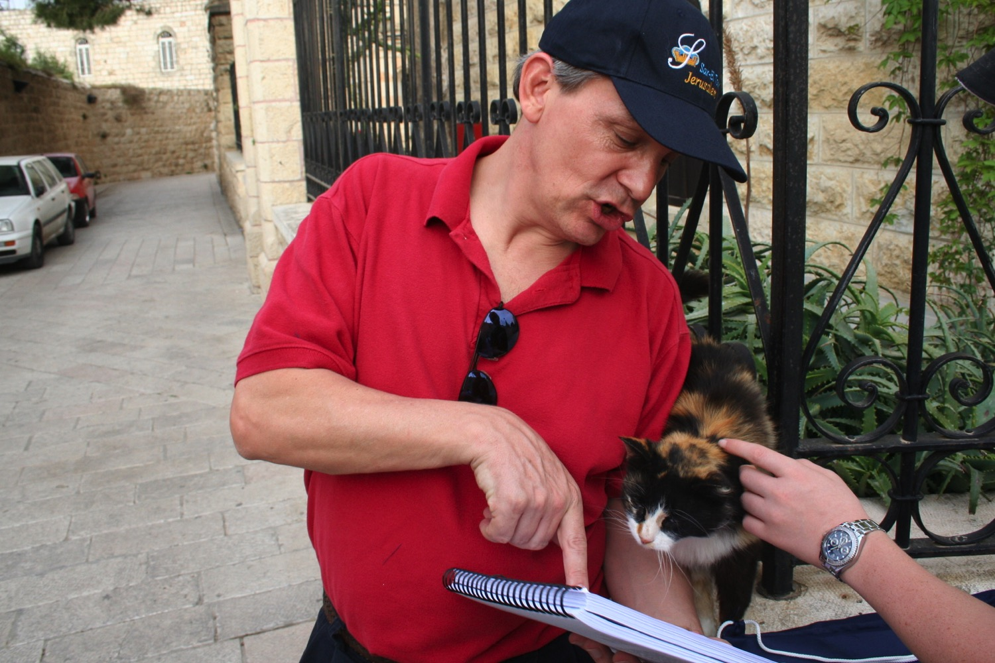
اكرزوا للخليقة كلها (مرقس 16: 15)
Notes:
Dr Rick led a tour of Israel for seminary professors and other educators in 2007.
__________________
Common-519
LC-00-Syllabus-32
NS-00-Syllabus-34

Slide 36
الخدمات التي منحنا إياها الله
وورلد فنتشر قائد حقل سنغافورة
كلية سنغافورة للكتاب المقدس أستاذ
التعليم الكتابي بالإمتداد معلم

Slide 37

نظام حفظ الواجبات

Slide 38
قائمة تسجيل مساق حياة المسيح
Name | HP | Email | Reading |  | Project & Language
 |  |  | A: IBS | B: Book | 1: NTS | 2: TBB | 3: Teach | 4: Paper
X | X | X | X
X | X | X |  | X | X
X | X | X |  | X |  | X
X | X | X |  | X |  |  | X
X | X | X |  | X |  |  |  | X
Name | Email | Degree | Project

Slide 39


مسح العهد الجديد at BibleStudyDownloads.org
احصل على العرض التقديمي مجاناً
Notes:
Student translation since 2003 with 600 translators has resulted in Bible teaching and study materials—mostly PowerPoint—in 45 languages! All a teacher needs to do is to click on a file and it downloads for free to teach any book of the Bible and many other subjects.
NT Survey (ns)

Slide 40
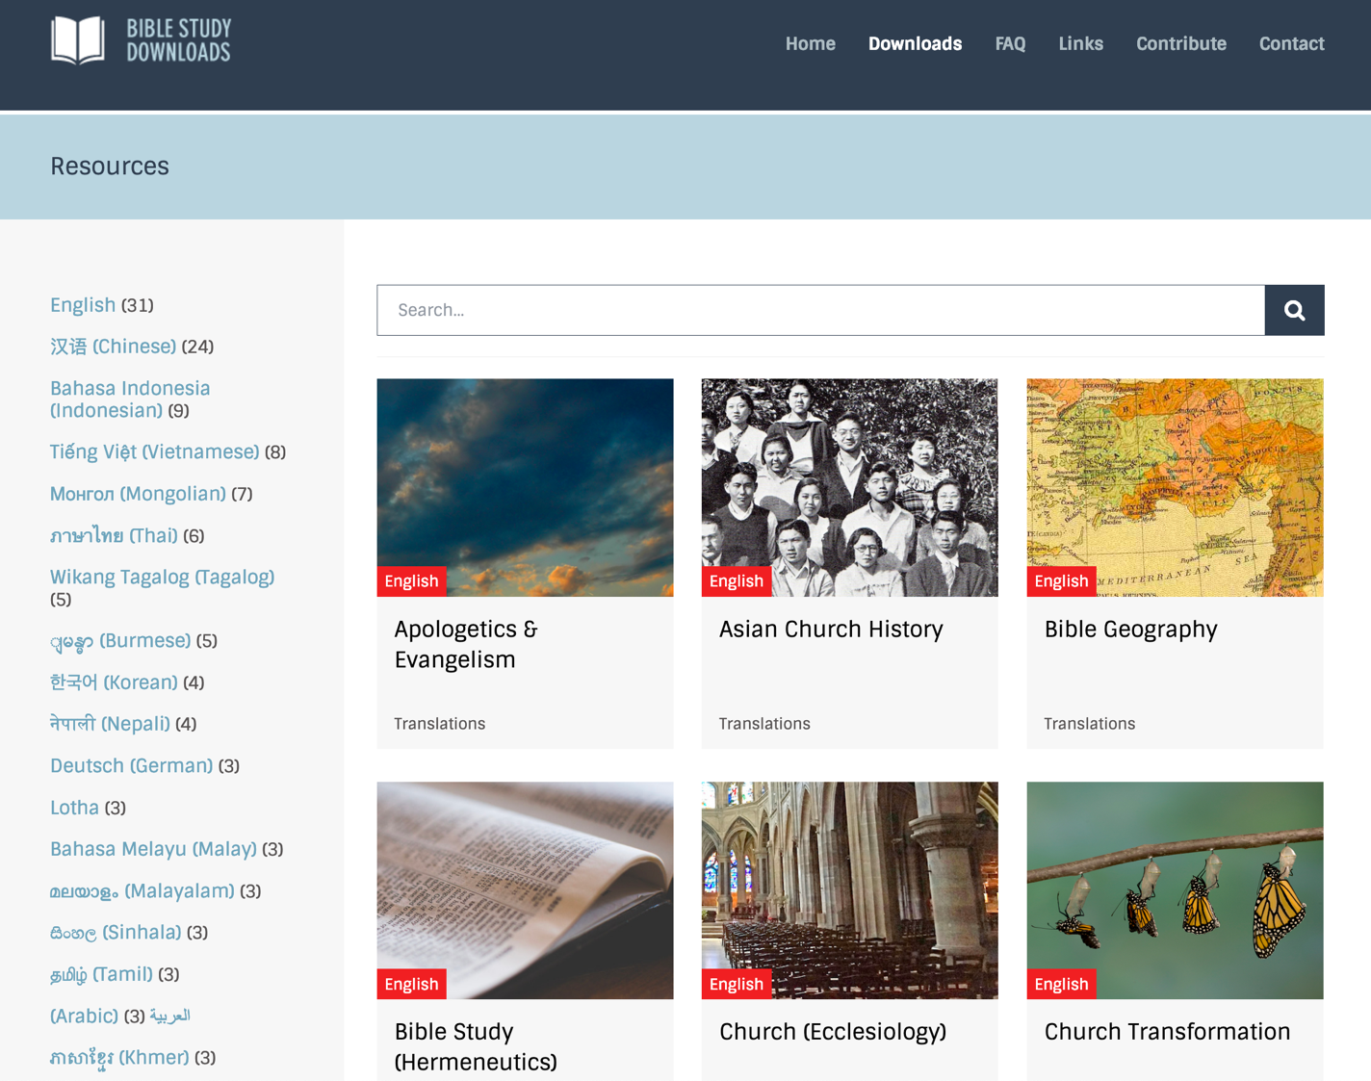
BibleStudyDownloads.org
7
Notes:
My SBC teaching has resulted in Bible teaching and study materials—mostly PowerPoint—in 49 languages! All a teacher needs to do is to click on a file and it downloads for free to teach any book of the Bible and many other subjects.

Slide 41
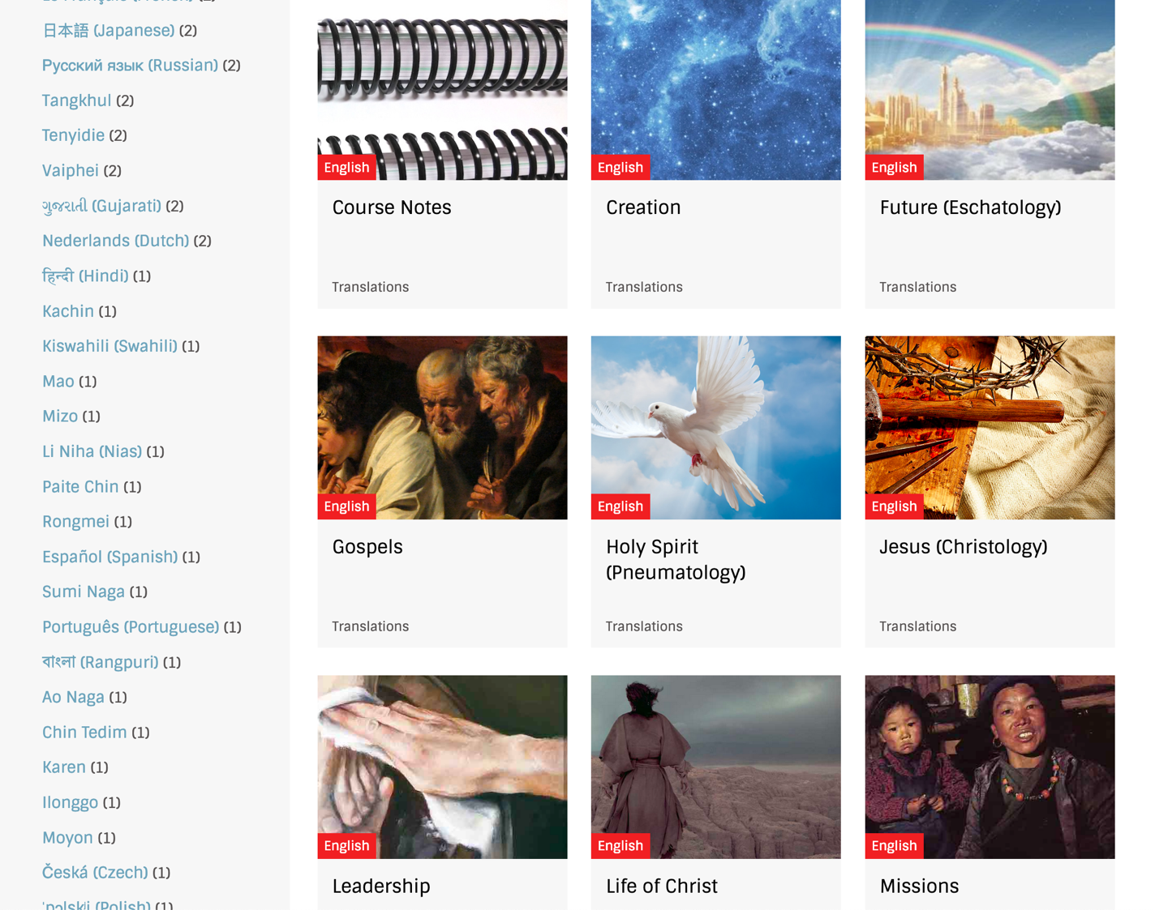
BibleStudyDownloads.org
7
Notes:
My SBC teaching has resulted in Bible teaching and study materials—mostly PowerPoint—in 49 languages! All a teacher needs to do is to click on a file and it downloads for free to teach any book of the Bible and many other subjects.

Slide 42
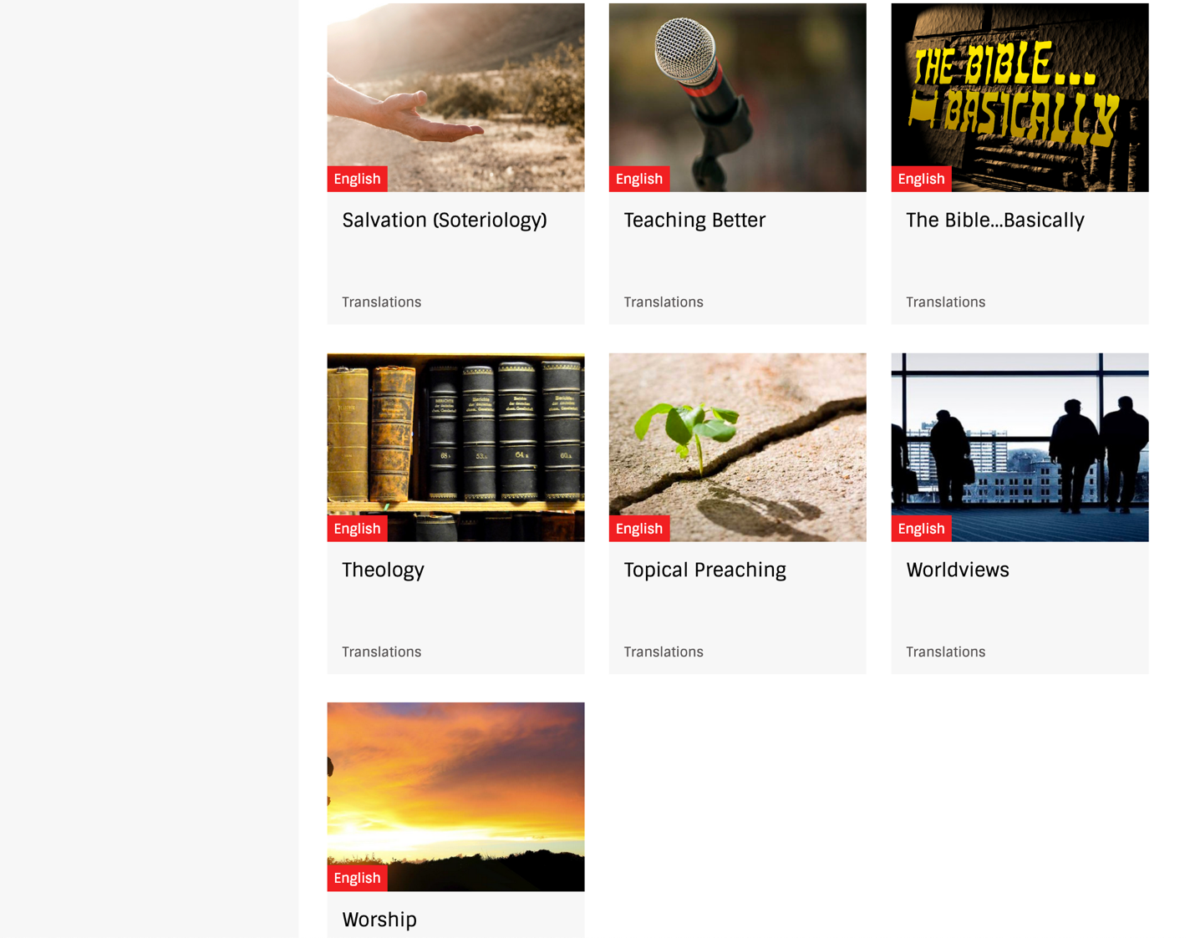
BibleStudyDownloads.org
7
Notes:
My SBC teaching has resulted in Bible teaching and study materials—mostly PowerPoint—in 49 languages! All a teacher needs to do is to click on a file and it downloads for free to teach any book of the Bible and many other subjects.

Slide 43
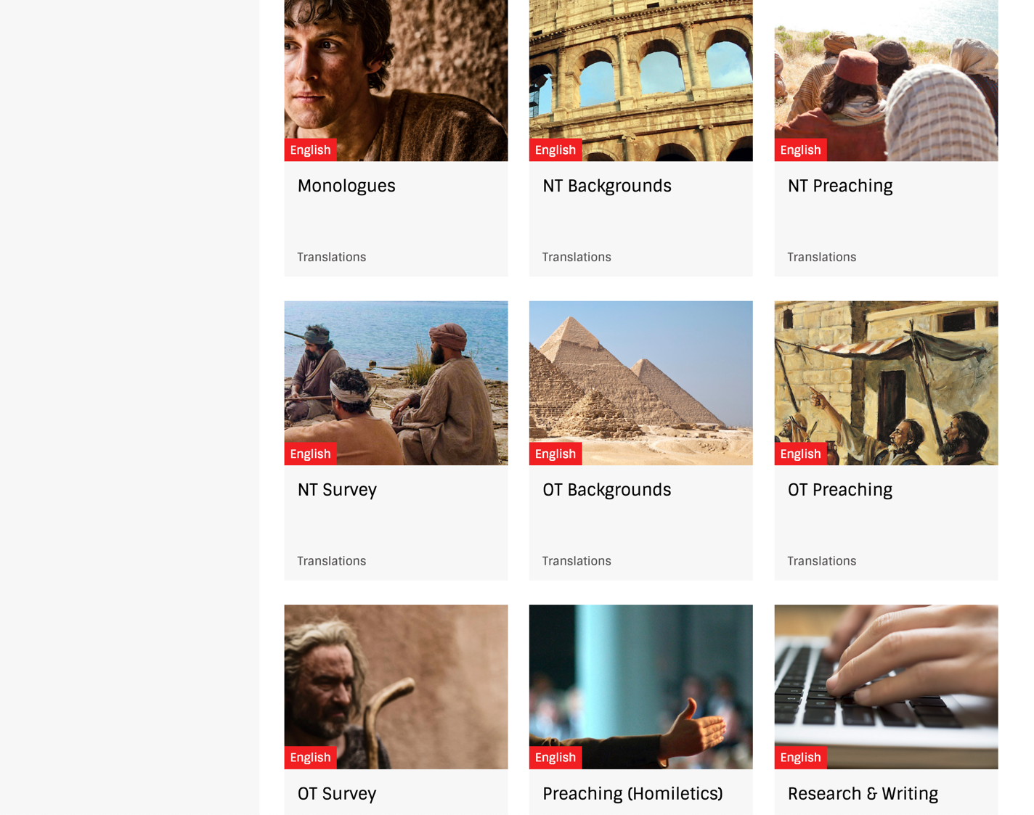
BibleStudyDownloads.org
7
Notes:
My SBC teaching has resulted in Bible teaching and study materials—mostly PowerPoint—in 49 languages! All a teacher needs to do is to click on a file and it downloads for free to teach any book of the Bible and many other subjects.

Slide 44
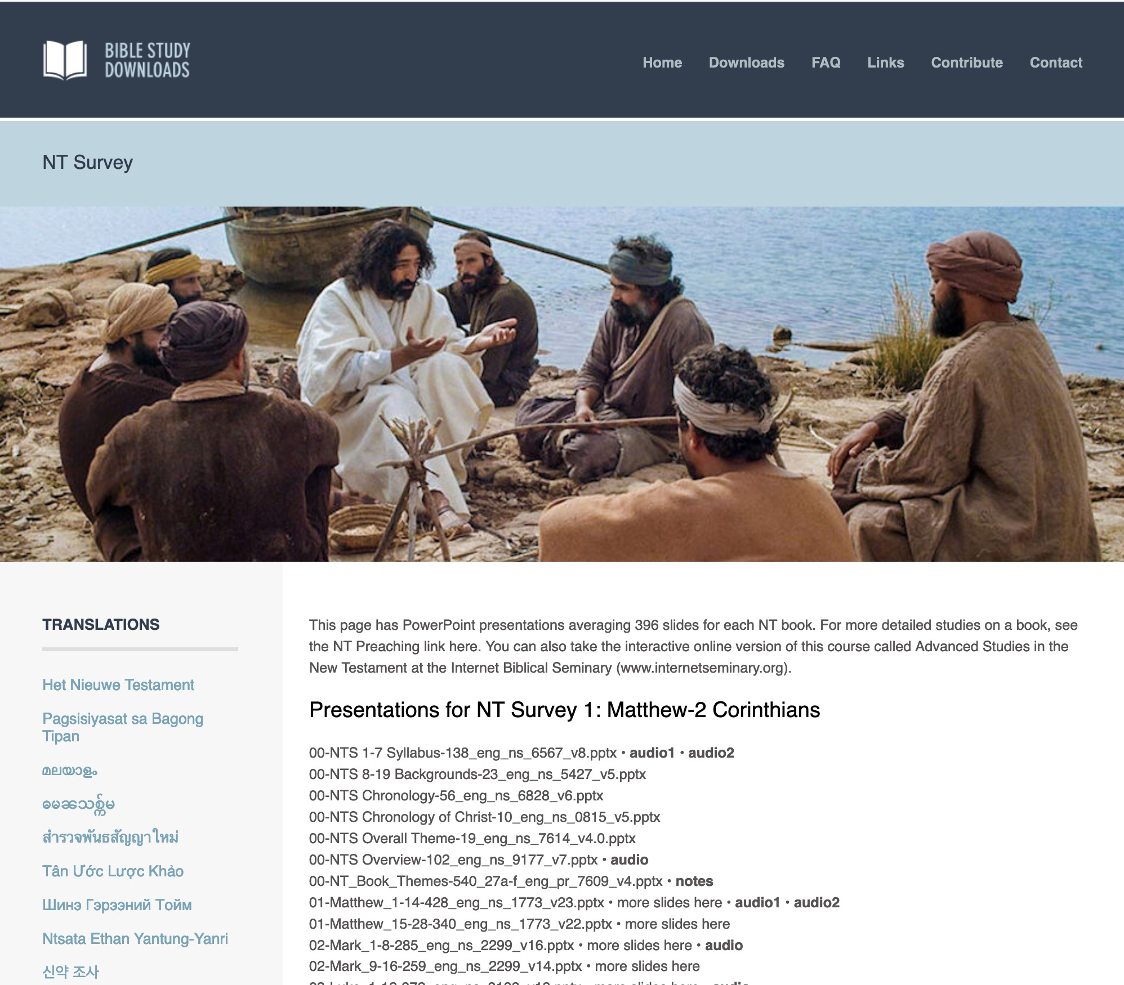
BibleStudyDownloads.org
7
English
Notes:
My SBC teaching has resulted in Bible teaching and study materials—mostly PowerPoint—in 49 languages! All a teacher needs to do is to click on a file and it downloads for free to teach any book of the Bible and many other subjects.

Slide 45
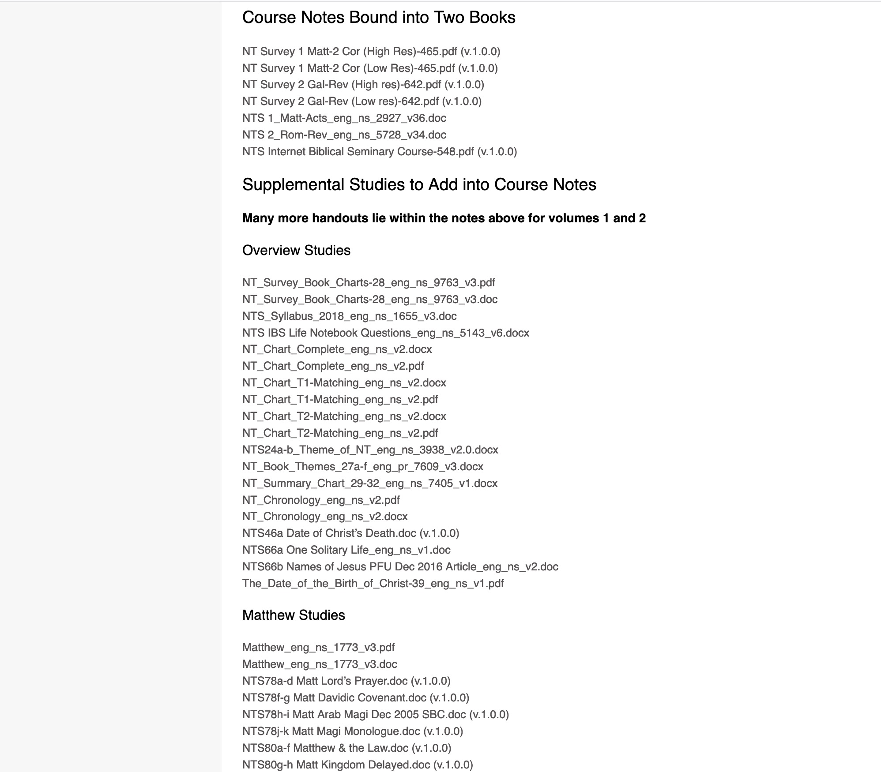
BibleStudyDownloads.org
7
NT Survey
Class Notes
Notes:
My SBC teaching has resulted in Bible teaching and study materials—mostly PowerPoint—in 49 languages! All a teacher needs to do is to click on a file and it downloads for free to teach any book of the Bible and many other subjects.

Slide 46
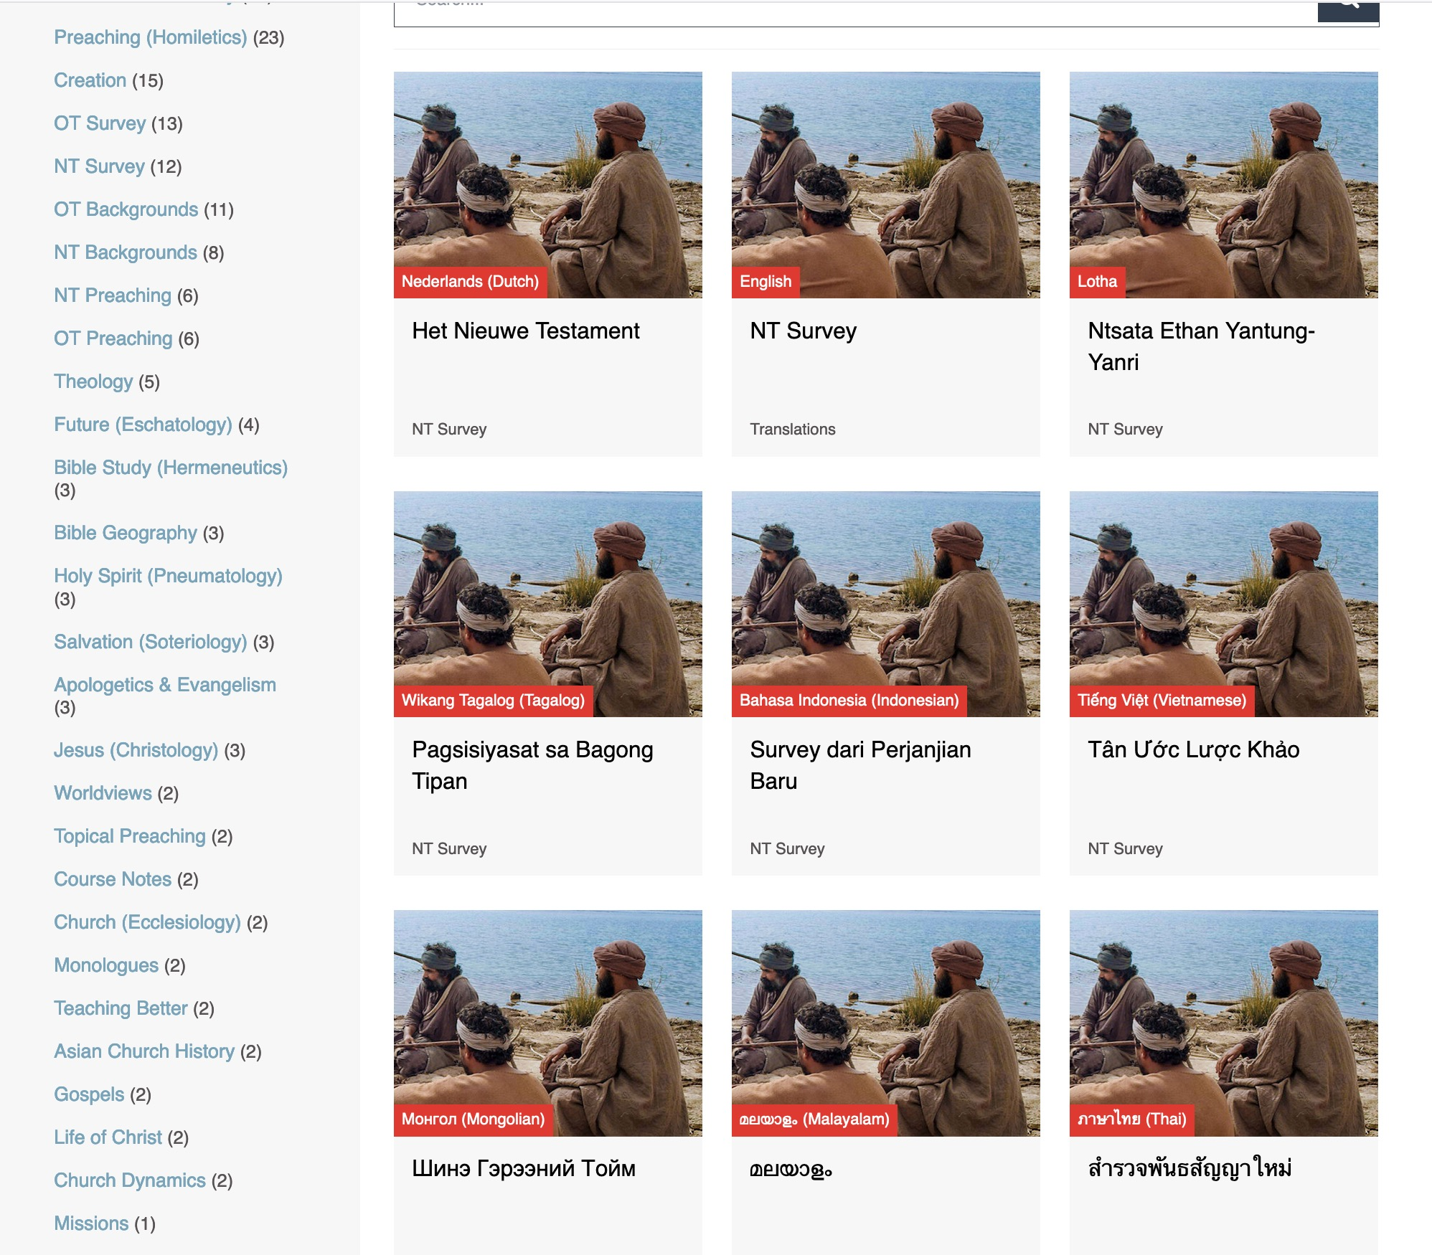
BibleStudyDownloads.org
7
Translations
Notes:
Here are 9 languages featured.

Slide 47
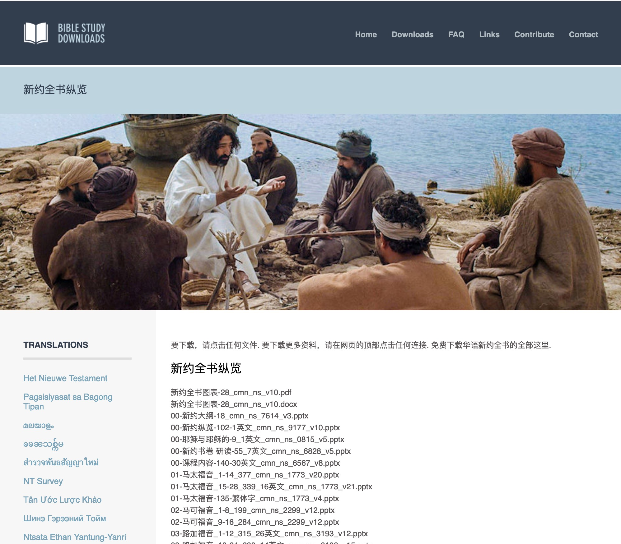
Chinese
7
01-马太福音_1-14_377_cmn_ns_1773_v20.pptx
Notes:
Chinese downloads include more than 37,000 slides as of Jan 2020.

Slide 48
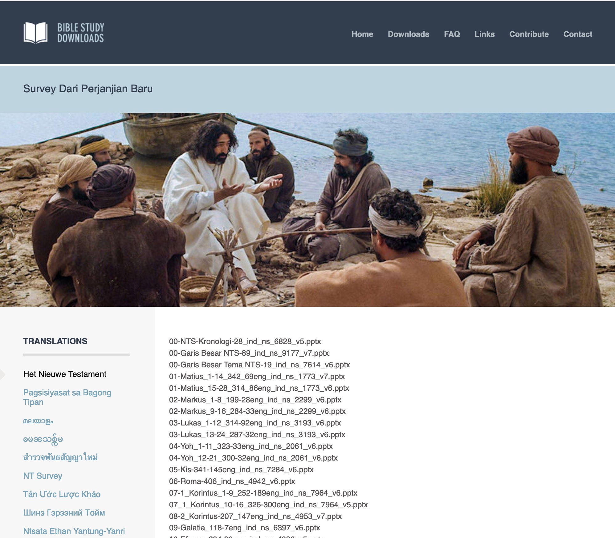
Indonesian
7
Notes:
Indonesian downloads include more than 14,000 slides as of Jan 2020.

Slide 49
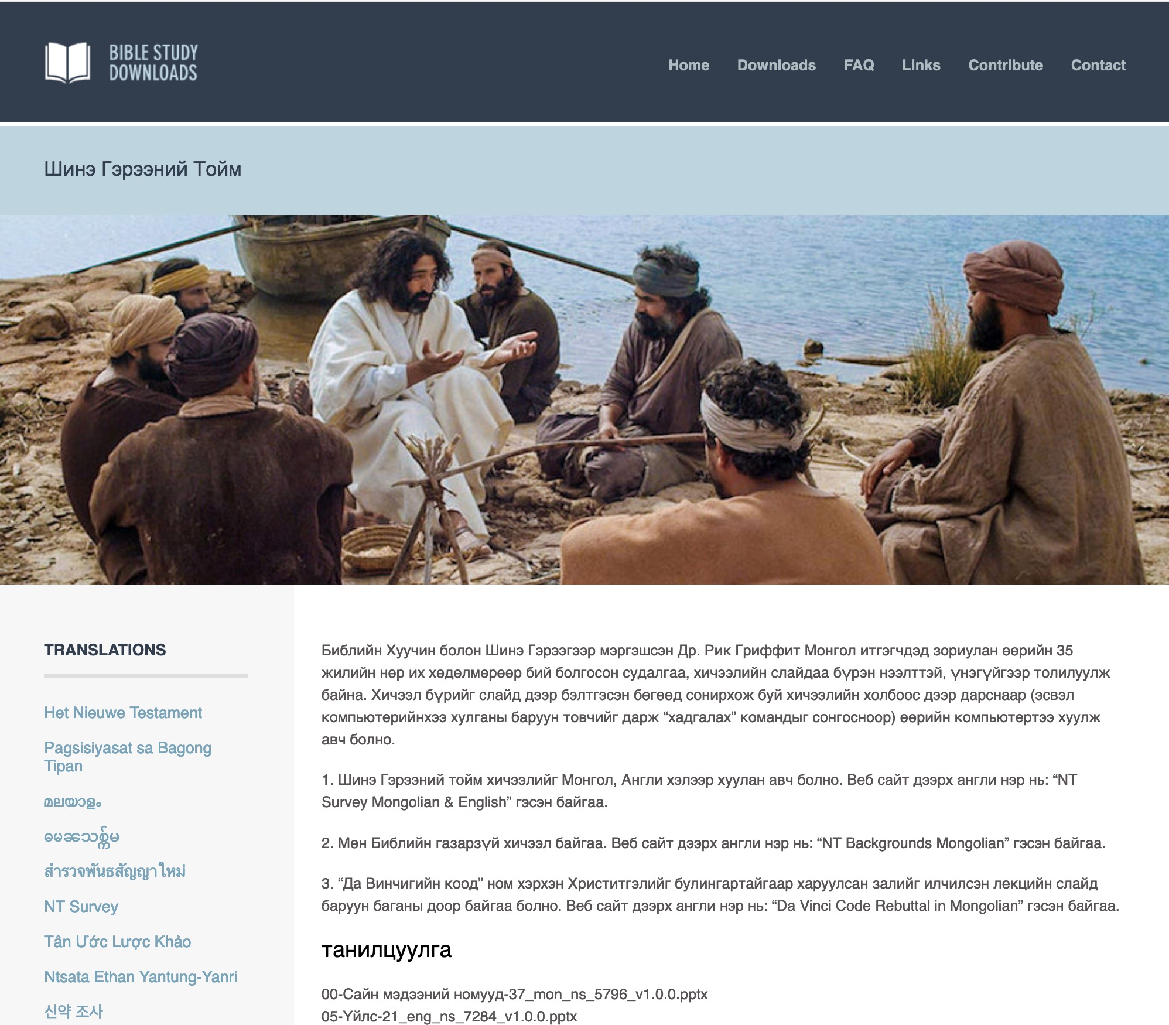
Mongolian
7
Notes:
Mongolian downloads include more than 3,000 slides as of Jan 2020.

Slide 50
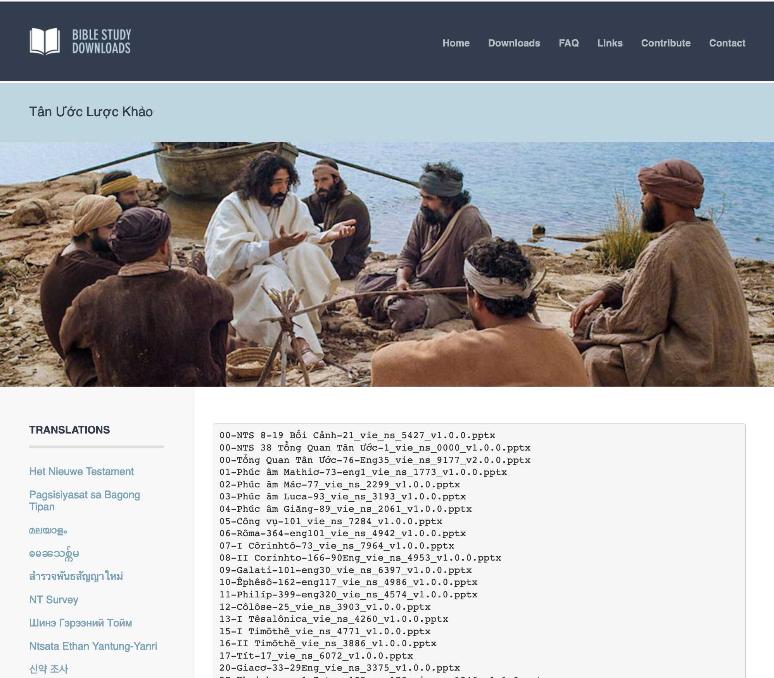
Vietnamese
7
Notes:
Vietnamese downloads include more than 8,000 slides as of Jan 2020.

Slide 51
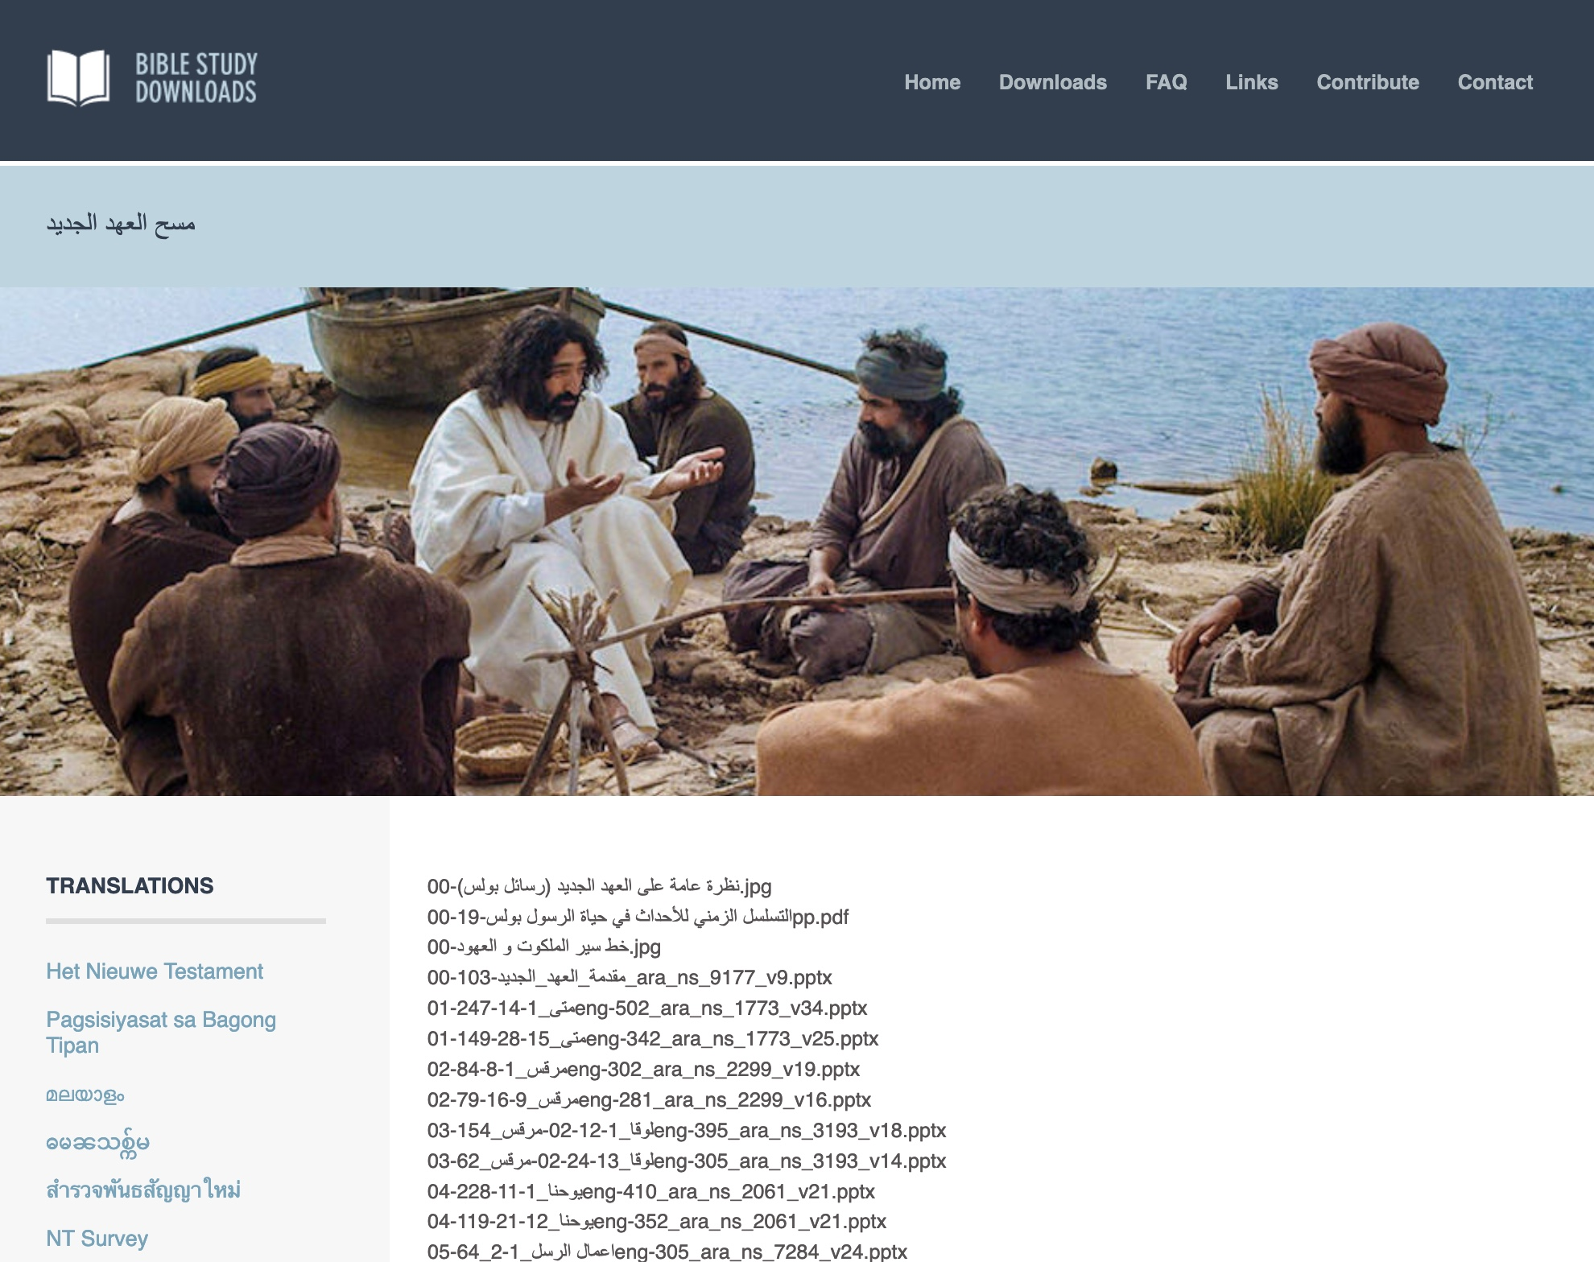
Arabic العربية
7
مسح العهد الجديد
01-متى_1-14-247eng-502_ara_ns_1773_v34.pptx
Notes:
Arabic downloads include more than 1100 slides as of August 2021.

Slide 52
الخدمات التي منحنا إياها الله
وورلد فينتشر قائد حقل سنغافورة
كلية سنغافورة للكتاب المقدس أستاذ الكتاب المقدس والوعظ
كلية سنغافورة للكتاب المقدس مشرف على الدكتوراة في الخدمة
أستاذ مشارك للتعليم في 12 أمة
الكتاب المقدس بشكل أساسي مدير الترجمة
مؤسس الموقعBibleStudyDownloads.org
كنيسة الطرق المتقاطعة الدولية راعي – معلم
مؤسسة الدراسات اللاهوتية الأردنية أستاذ

Slide 53
2021-التعليم بين 1997
منغوليا
الأردن
كوريا
الصين
نيبال
ميانمار
الهند
تايلاند
فيتنام
ماليزيا
سريلانكا
سنغافورة
كلية سنغافورة
أندونيسيا
Notes:
From 1997-Jan 2018 God has seen fit to grant me the privilege to train pastors in 12 other countries on 62 trips. Often pastors in the US team-teach with me on these trips.

Slide 54
وصف المساق (جيتس)
1
هذه دراسة في الأناجيل الأربعة مع الإنتباه المقدم لتطور التسلسل الزمني لحياة المسيح. سوف يكون هناك تشديد على فهم الرسالة التاريخية، الثقافية، الأدبية ومصداقية شهادتهم والأمور المهمة بالنسبة للكنيسة المعاصرة
(3 ساعات)

Slide 55
وصف المساق
1
وصف حياة يسوع المسيح في عشر مراحل
فهم كيفية تناغم الأناجيل في تأييد فهمنا لكل انجيل باحترام

Slide 56
أهداف المساق
1
في نهاية هذا المساق يجب أن يكون الطالب قادراً على:
أ. معرفة المراحل العشرة لحياة المسيح.
ب. رؤية قيمة وتناغم الأناجيل.
ت. تعليم المحتوى الأساسي للمساق بالإنجليزية و/أو التحضير له بلغة الطالب الأصلية.
ث. التعلم من الخبرة عن قيمة التعلم عبر الإنترنت لمعرفة كيف يمكن عمل ذلك.

Slide 57


الاختبارات القصيرة والإمتحانات عبارة عن كتاب مغلق
الاختبارات القصيرة من القراءات
الإمتحانات من الملاحظات
Notes:
Quizzes are over the reading.
Exams are over the course notes.

Slide 58

ملاحظات المساق
ملخصات الأجزاء معتمدة على
ج. دوايت بنتيكوست
تناغم أقوال وأعمال يسوع المسيح
(جراند رابيدز : زوندرفان، 1981)
Notes:
Intro: Fact or Fiction...

Slide 59

نظام علامات طلاب البكالوريوس
4
معدل ٣ علامات
القراءات
البحث
المشروع
امتحانين

Slide 60
أمور أخرى
7
نسخ الملاحظات الصفية
للتواصل معي
رقم الموبايل : 00962797256061
ساعات المكتب بعد اجتماع العبادة
E-mail: drrickgriffith@gmail.com
دعنا نتغدى معاً

Slide 61
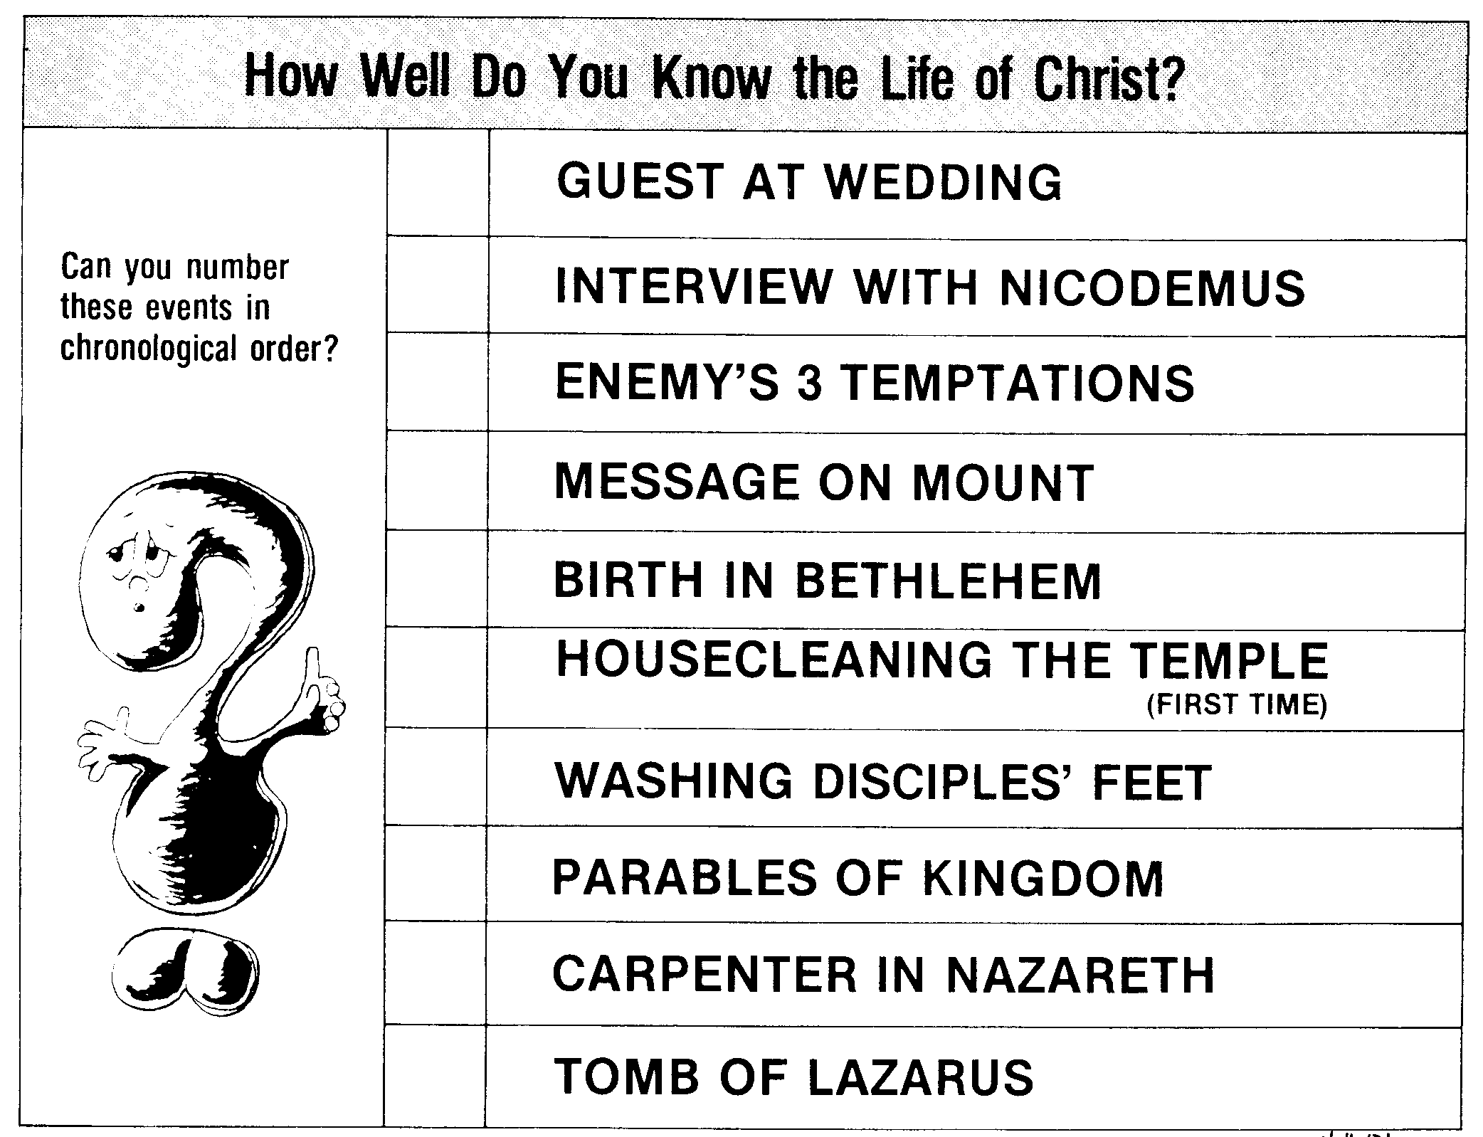
How Well Do You Know the Life of Christ?
كيف يمكنك أن تعرف حياة المسيح بشكل جيد؟
53
4
ضيف في العرس
هل يمكنك ترتيب هذه الأحداث زمنياً؟
6
مقابلة مع نيقوديموس
3
تجارب العدو الثلاثة
7
رسالة على الجبل
1
الولادة في بيت لحم
5
تطهير الهيكل (المرة الأولى)
10
غسل أرجل التلاميذ
8
أمثال الملكوت
2
نجار في الناصرة
9
قبر لعازر
تيري هول، بانوراما الكتاب المقدس، 121

Slide 62
AN ALPHABETIZED LIFE OF JESUS
54
حياة يسوع بترتيب أبجدي (مقتبس من تيري هول، بانوراما الكتاب المقدس، 139)
Angels ملائكة | Luke 1:5-38; Matthew 1:18-25 | Nazareth, Jerusalemالناصرة، أورشليم
Birth ولادة | Luke 2:1-20; Matthew 2:1-12 | Bethlehemبيت لحم
Carpenterنجار | Matthew 2:19-23; Luke 2:39-52 | Nazarethالناصرة
Dove حمامة | Matthew 3:11-17; Luke 3:15-23 | Jordan Riverنهر الأردن
Enemy عدو | Matthew 4:1-11; Luke 4:1-13 | Wild, northeast Judea البرية شمال شرق يهوذا
Followers أتباع | John 1:19-51; Mark 3:14-19 | Perea, Galileeبيرية، الجليل
Guest ضيف | John 2:1-11 | Canaقانا
Housecleaning تطهير | John 2:13-22 | Jerusalemأورشليم
Interview مقابلة | John 3:1-21 | Jerusalemأورشليم
Jacob's well بئر يعقوب | John 4:5-42 | Samariaالسامرة
Kin قريب | Luke 4:16-31 | Nazarethالناصرة
Location موقع | Matthew 4:13-22 | Capernaumكفرناحوم
Messageرسالة | Matthew 5–7 | Capernaum areaتخوم كفرناحوم
Nature طبيعة | Luke 7:1-35 | Capernaum area, Galileaكفرناحوم الجليل
Opposition مقاومة | Matthew 12:22-50 | Capernaumكفرناحوم
Parablesأمثال | Matthew 13:1-53; Mark 4:1-34 | Capernaum areaتخوم كفرناحوم
Questionسؤال | Matthew 16:13-28; Luke 9:22-36 | Caesarea Philippiقيصرية فيليبس
Revelationإعلان | Matthew 17:1-13 | Iturea, Mt. Hermonإيطورية، جبل حرمون
Stoning رجم | John 10:22-39 | Jerusalemأورشليم
Tombقبر | John 11:1-54 | Bethany near Jerusalemبيت عنيا قرب أورشليم
Upset إحباط | Matthew 21–23 | Jerusalemأورشليم
Vision رؤية | Matthew 24–25 | Jerusalem, Mt. Olivetأورشليم، جبل الزيتون
Washing غسل | John 13 | Jerusalem, Upper Roomأورشليم، العلية
Xecution قتل | Matthew 26:30–27:56 | Jerusalemأورشليم
Yes!نعم | Matthew 28; Luke 24:1-49 | Jerusalem, Judea, Galileأورشليم يهوذا الجليل
Zionصهيون | Luke 24:50-53; Acts 1:1-12 | Jerusalem, Mt. Olivetأورشليم جبل الزيتون

Slide 63
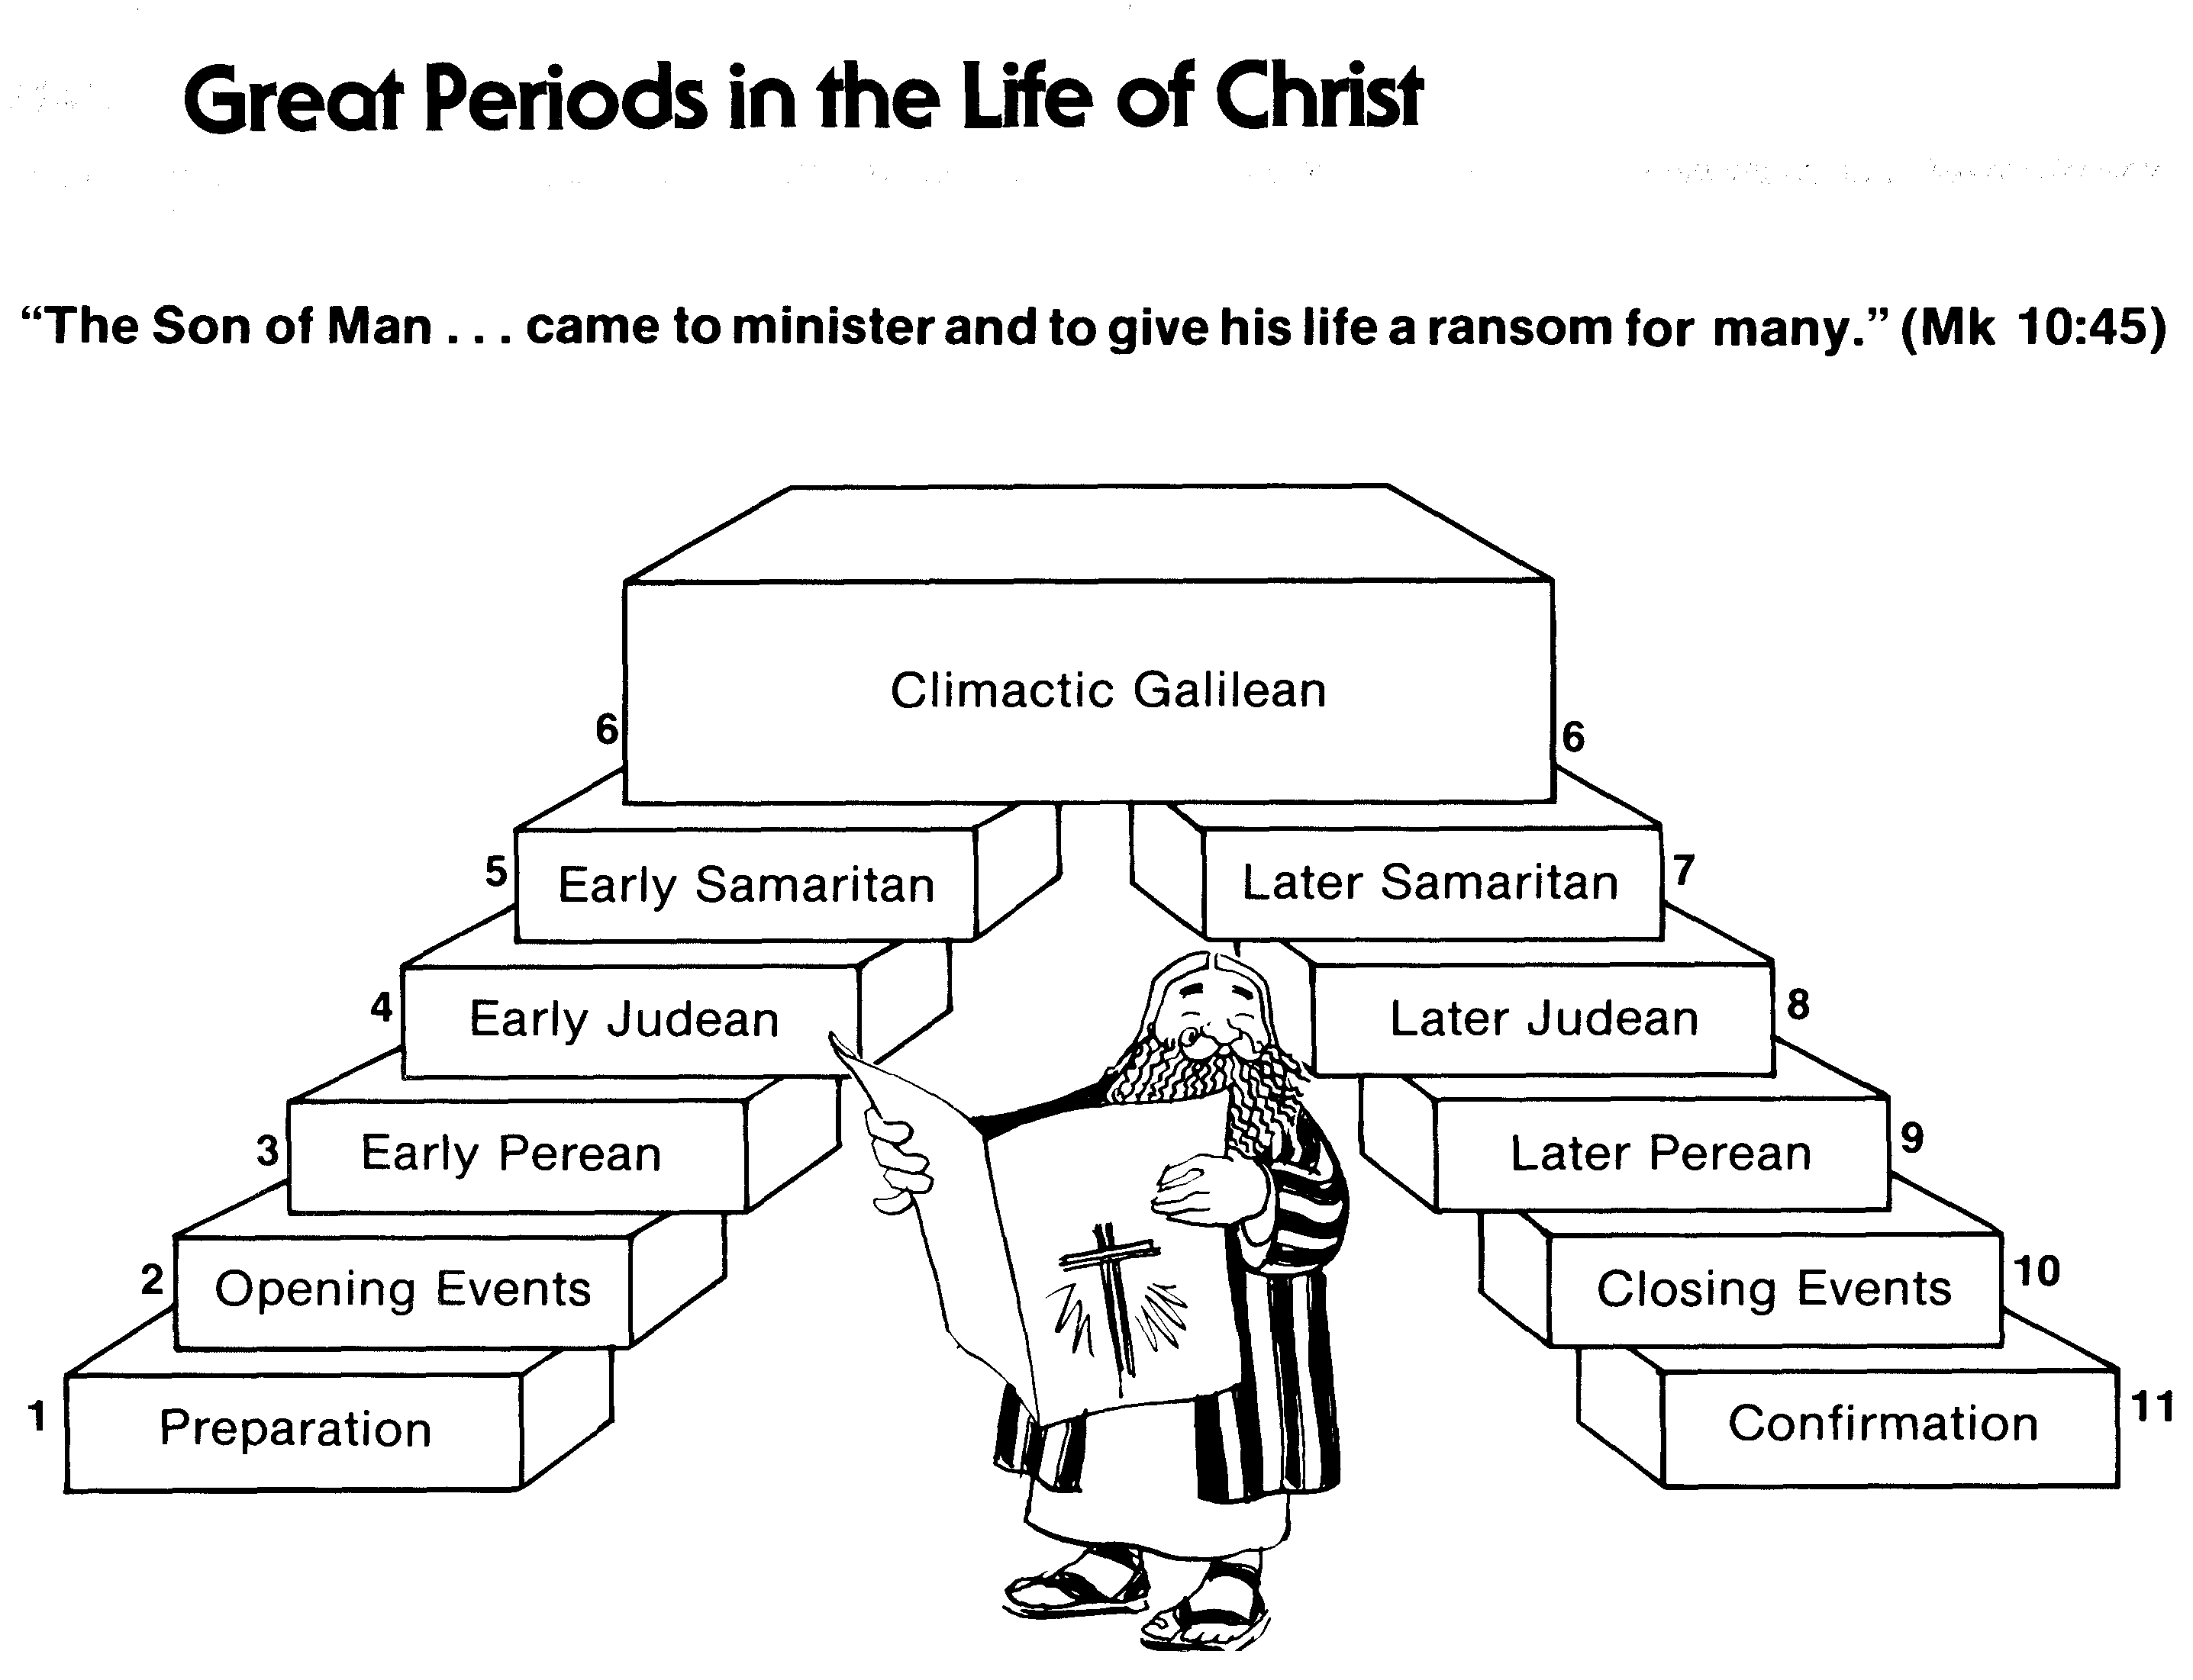
فترات عظيمة في حياة المسيح
55
لأن ابن الإنسان أيضاً لم يأت ليُخدم بل ليخدم وليبذل نفسه فدية عن كثيرين (مرقس 10: 45)
الجليلي في ذروته
السامري المبكر
السامري المتأخر
اليهودي المبكر
اليهودي المتأخر
البيري المبكر
البيري المتأخر
الأحداث الإفتتاحية
الأحداث الختامية
التحضير
التأكيد
محاضرة السير عبر العهد الجديد (استخدمت بإذن)
Notes:
The Walk Thru outline of the life of Christ forms a chiasm or literary arrangement with repeating elements in the opposite order. This structure makes Confirmation parallel to Preparation, Closing Events parallel to Opening Events, etc. until the only event without parallel becomes the focus: Climatic Galilean. Such an arrangement of material was common in ancient antiquity and is seen in both the OT (e.g., Zephaniah) and the NT (1 Thess) where the central teaching appears in the middle of each writing.
_______
LC-00-Syllabus-63
LC-01-Introduction-265
LC-05-Opposition-4

Slide 64
الفكرة الرئيسية لـمتى
خدمة الرب يسوع المسيح
الله
الرب
الملك
يسوع
المسيح
المخلص
Notes:
أخدم يسوع في حياتك كمخلص، وإله وملك! هذه هي الرسالة والتطبيق الأساسي في كل إنجيل متى

Slide 65
ملخص كتاب بنتيكوست
تقديم الملك
أصالة الملك
جدل حول الملك
إعداد الإثني عشر من قبل الملك
مقاومة الملك
تحضير التلاميذ من قبل الملك
التقديم الرسمي للملك
التحضير لموت الملك
رفض الملك
قيامة الملك

Slide 66

الكلمة في صور
صور يسوع من
صور
كتابية
مجانية

Slide 67

استخدمت بإذن
THE
GOSPEL
——OF—— MATTHEW
THE
GOSPEL
——OF—— MARK
THE
GOSPEL
——OF—— LUKE
THE
GOSPEL
——OF—— JOHN
Due to the Lumo Project producing its own publishing material we regret to inform you that we cannot license our photos to other clients outside of freebibleimages.org.
These images are not licensed for reuse in video, epublishing or other media. Downloaded pictures and files cannot be redistributed through any other website than freebibleimages.org or used in any context where the accompanying message is undermining of the Christian faith and gospel.
Photos can only be used on educational presentations, blogs and social media, all of which should be accompanied with reference to www.LumoProject.com.
Picture courtesy of BBM
© All Rights Reserved.
www.bigbookmedia.com

Slide 68
Black

Slide 69
حياة المسيح • BibleStudyDownloads.org
احصلْ على هذا العرض التقديمي مجانًا!
Notes:
LC Life of Christ in Arabic

